Slide 1

Hello,
KDT 웹 개발자 양성 프로젝트
5기!
with

Slide 2
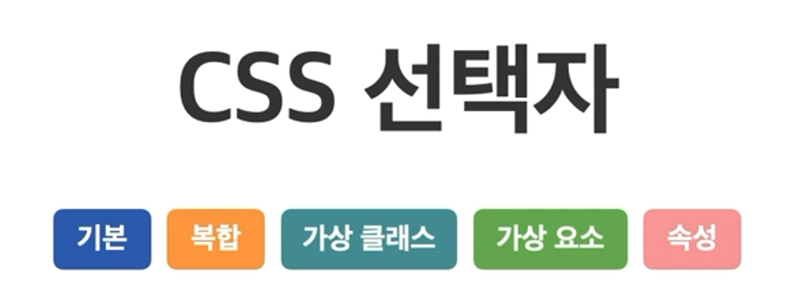

Slide 3
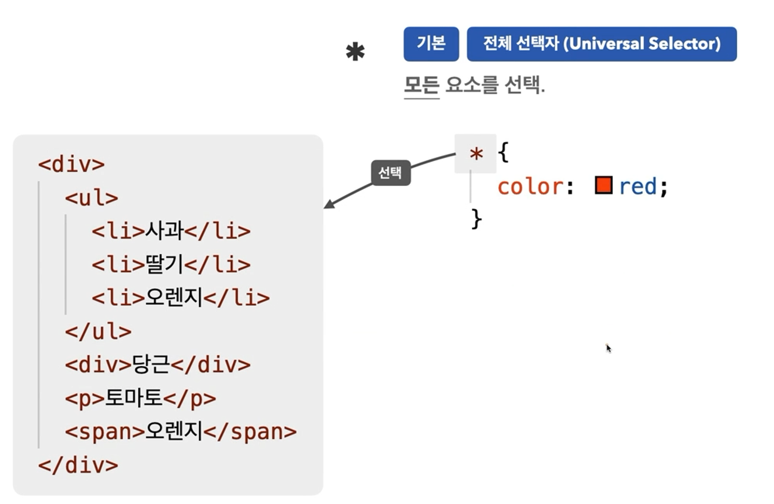

Slide 4
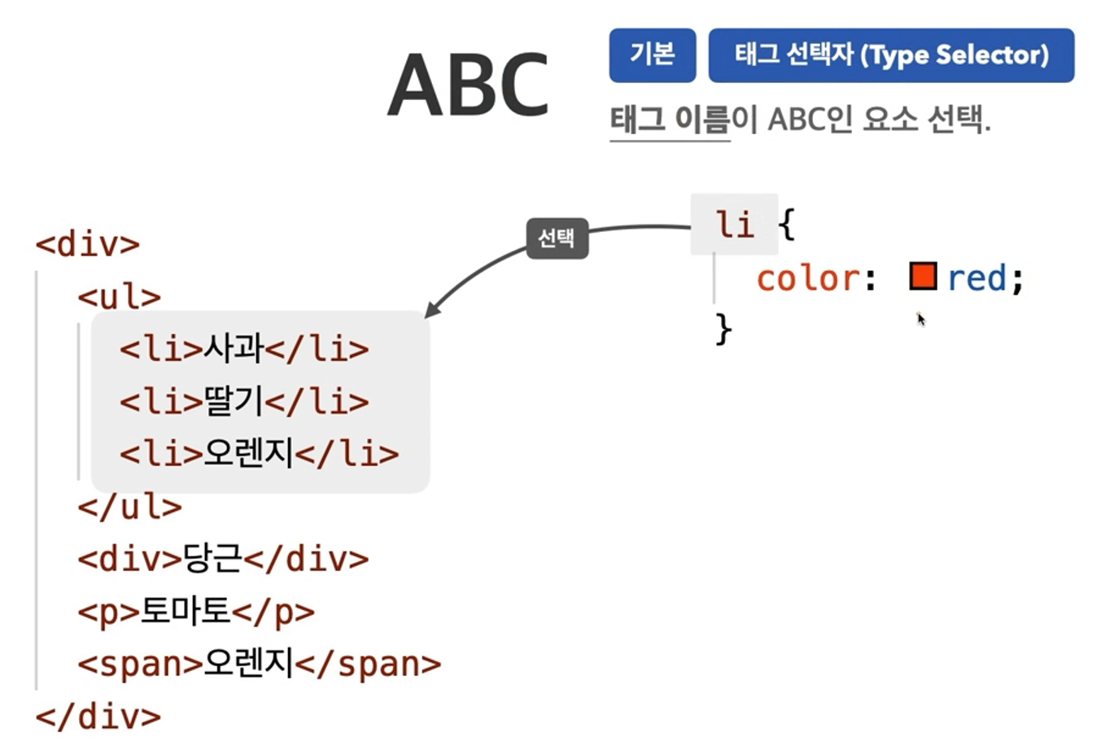

Slide 5
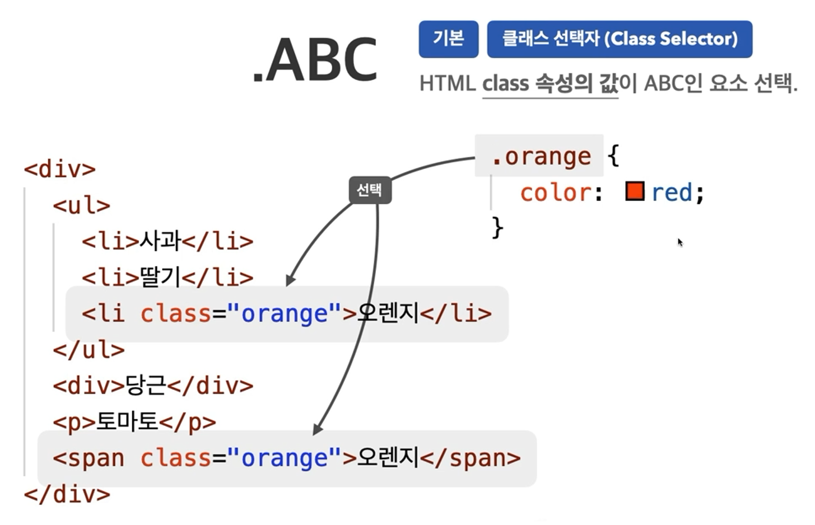

Slide 6
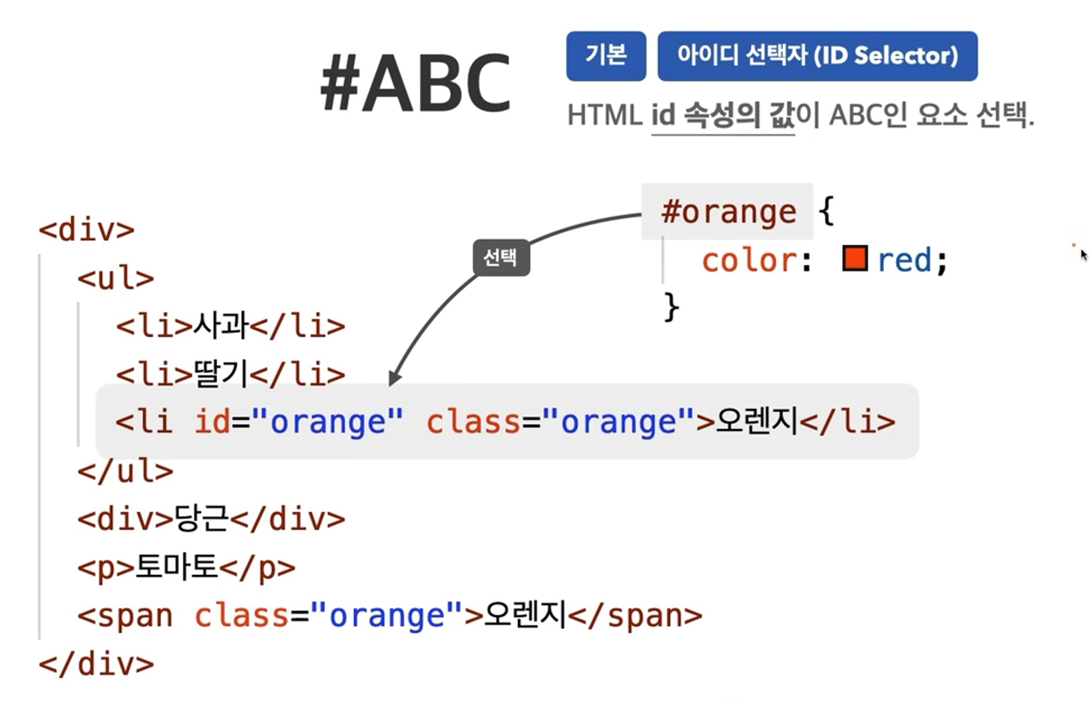

Slide 8
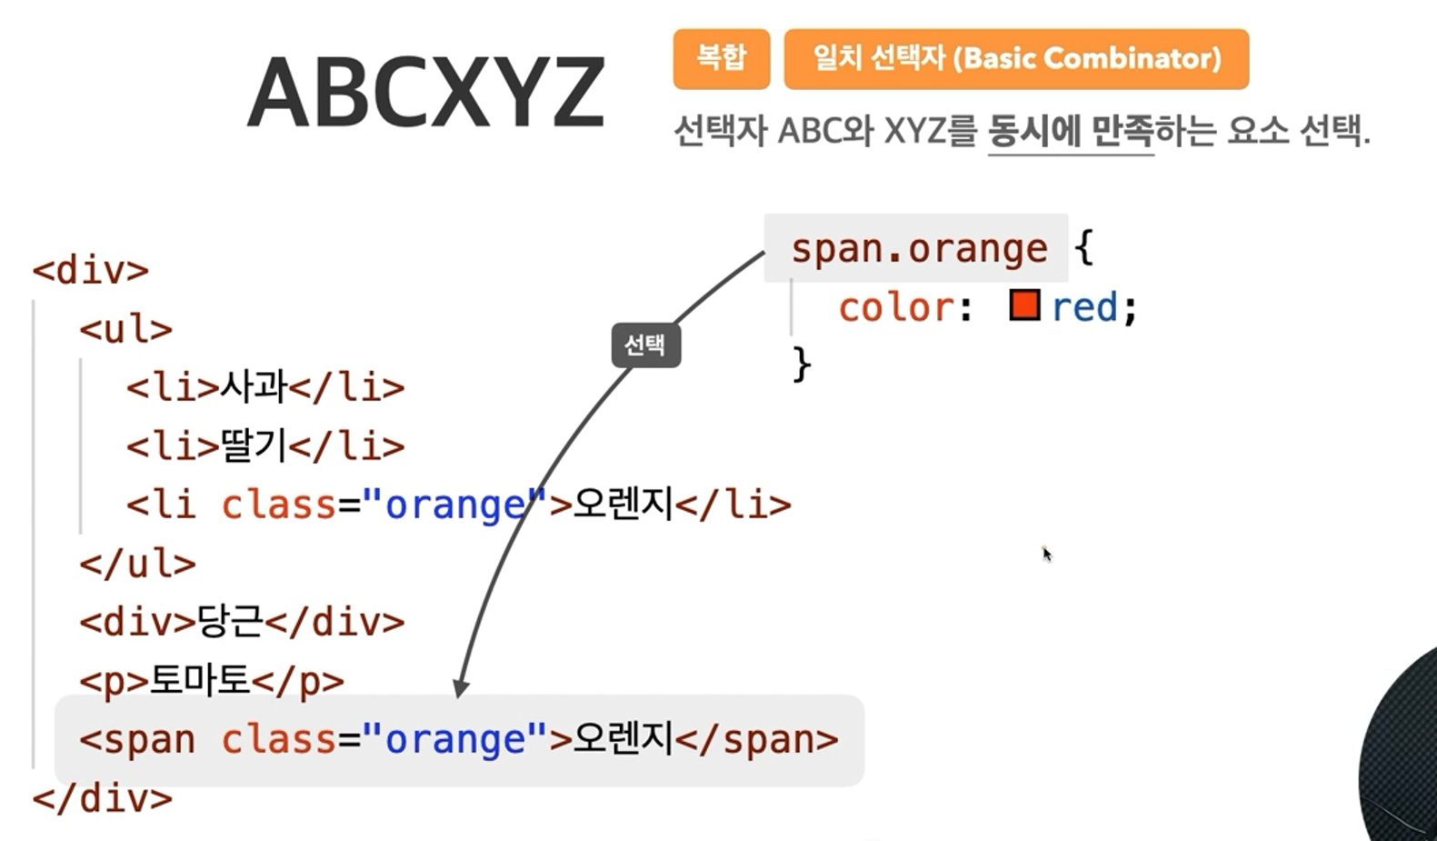

Slide 9
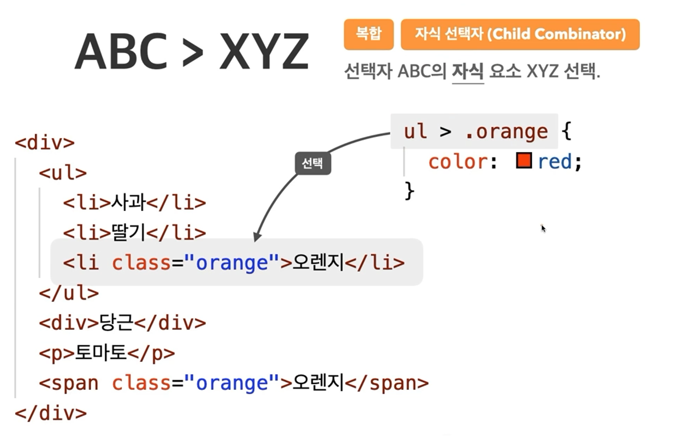

Slide 10
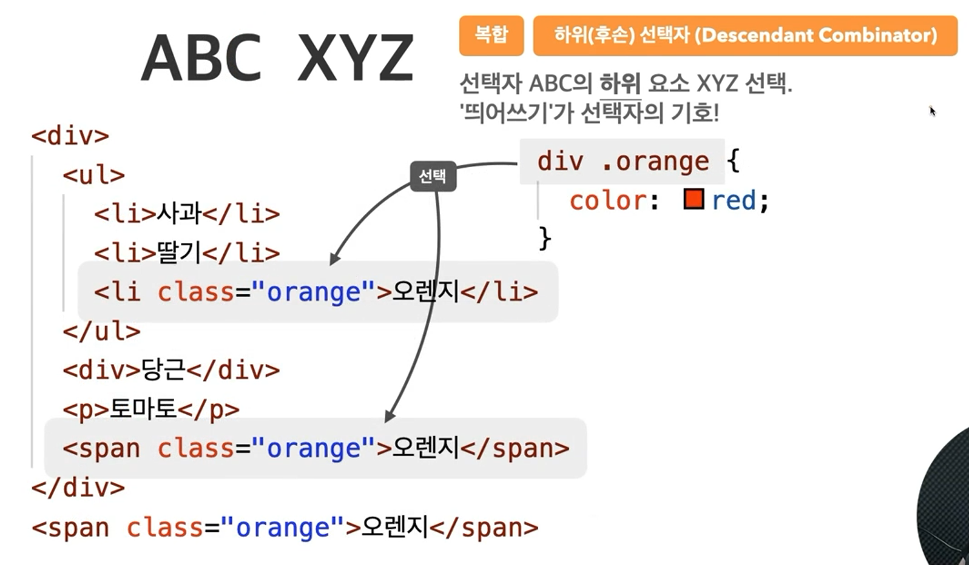

Slide 11
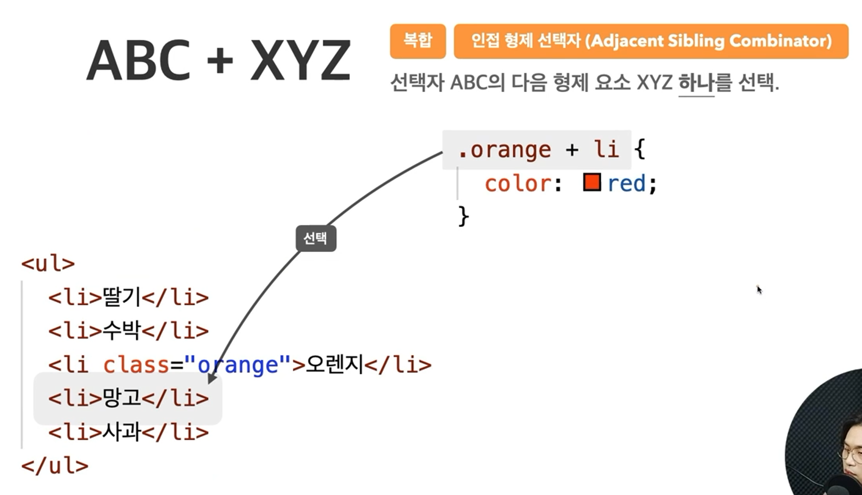

Slide 12
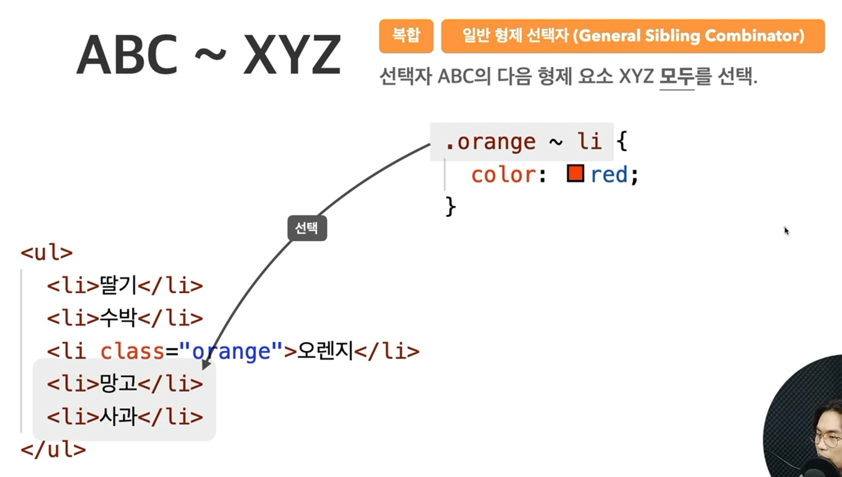

Slide 14
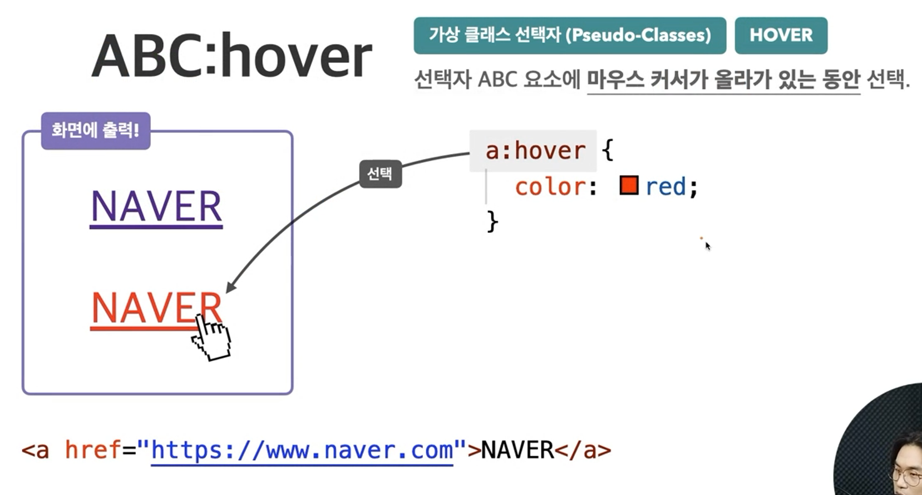

Slide 15
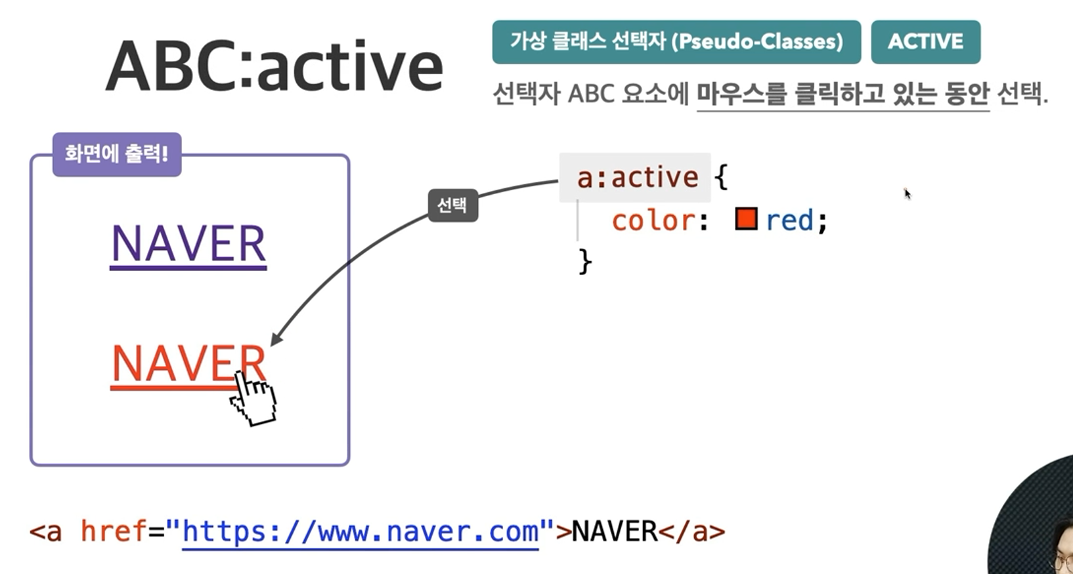

Slide 16
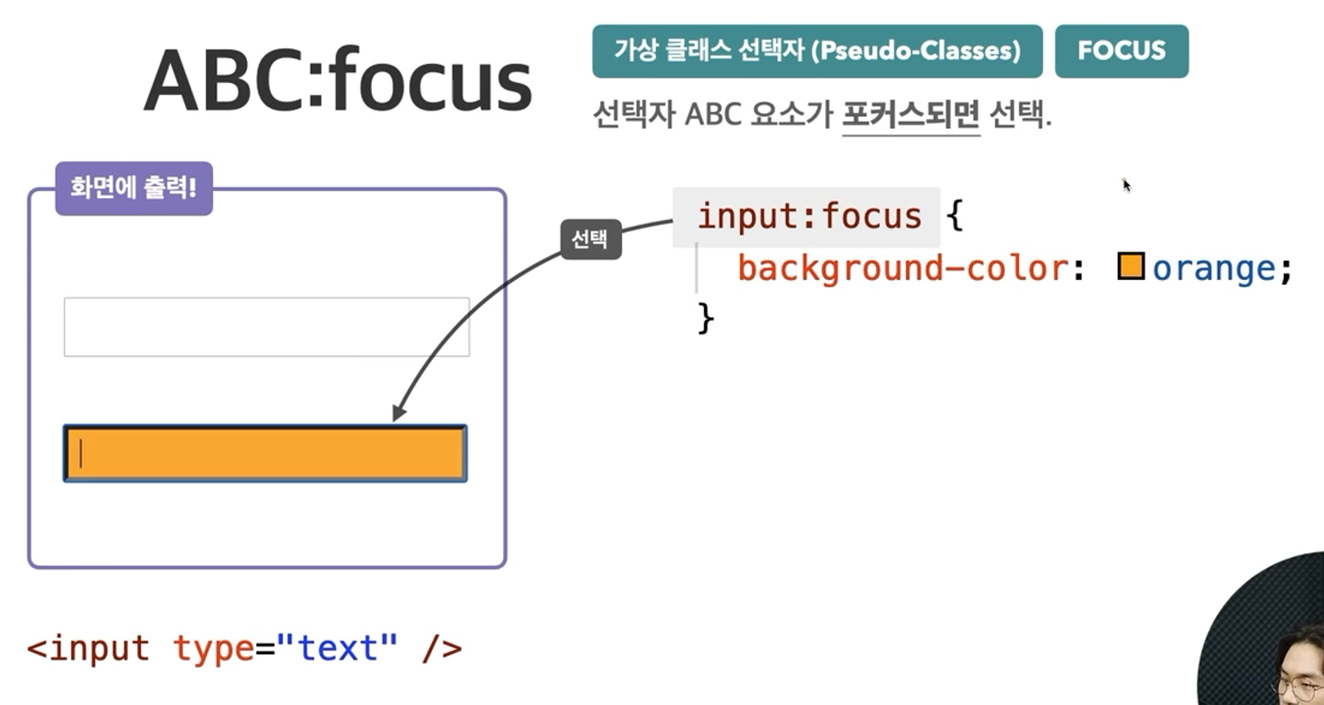

Slide 17
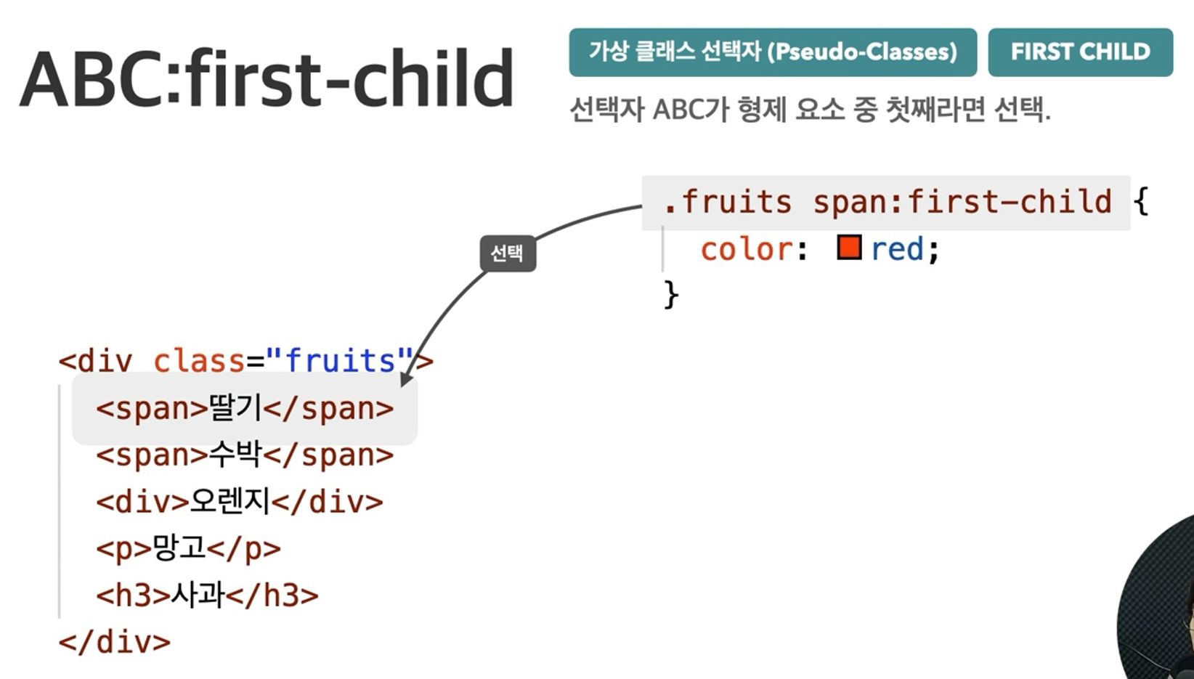
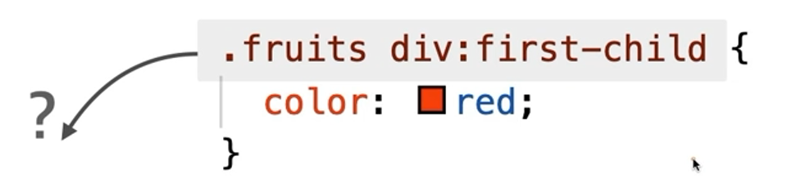

Slide 18
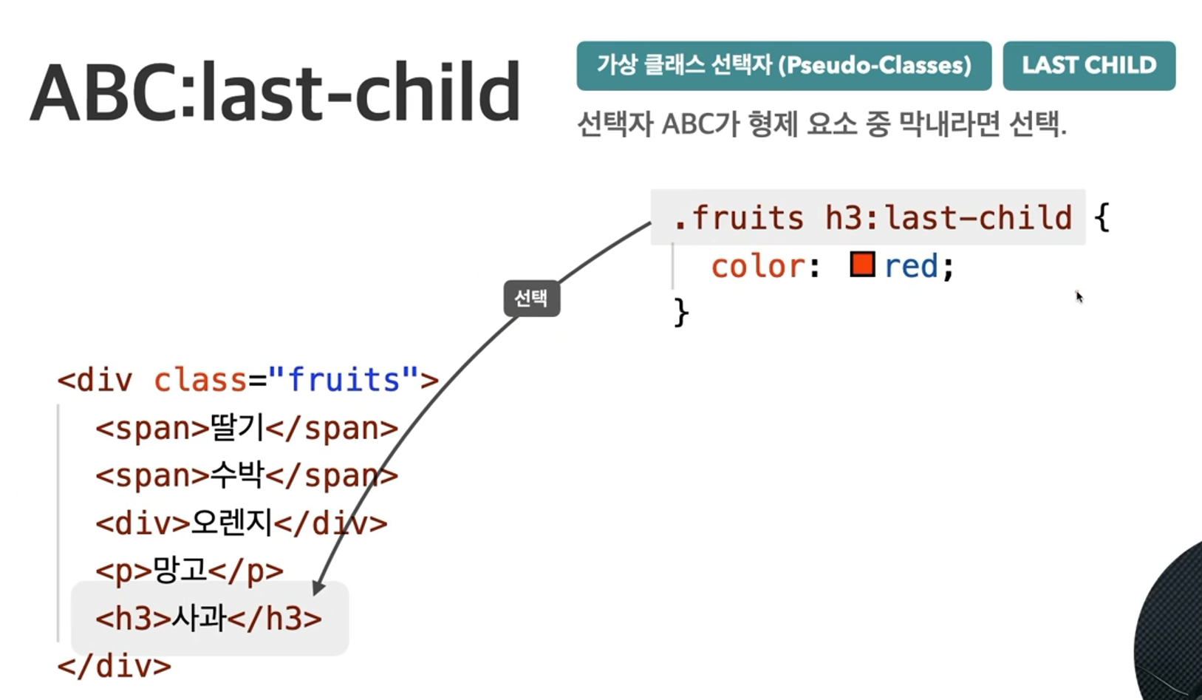

Slide 19
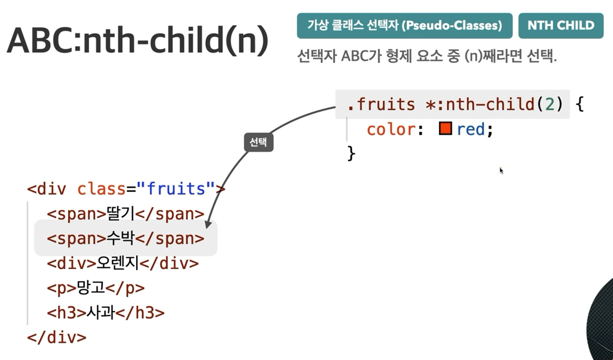

Slide 20
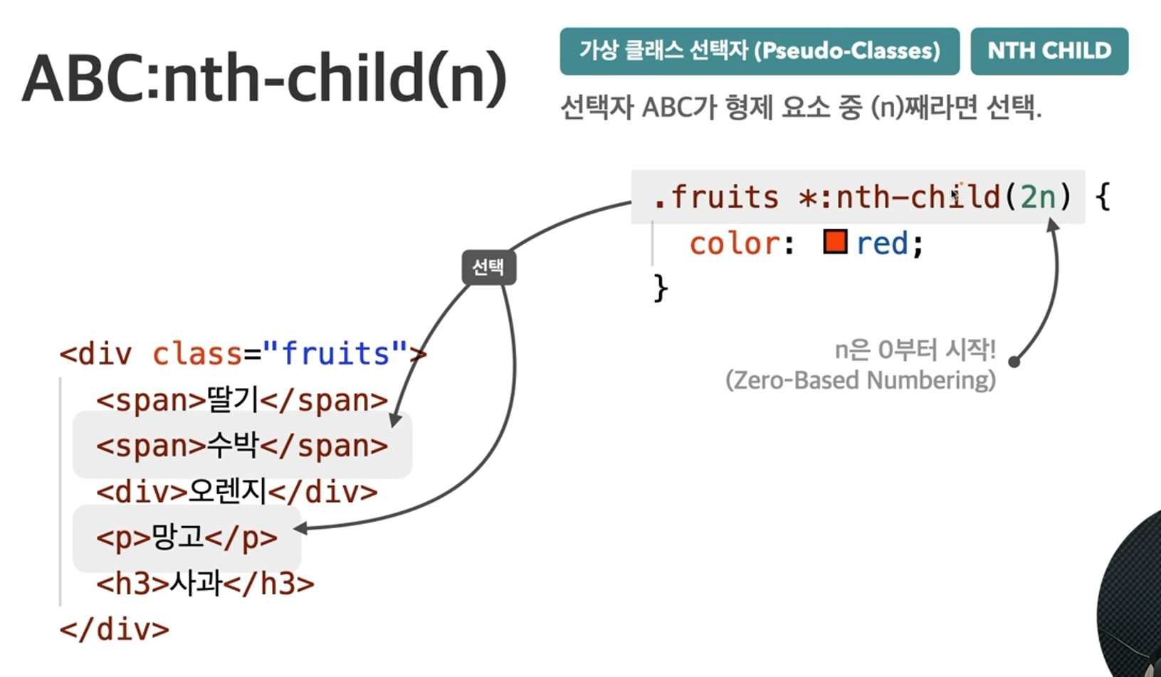
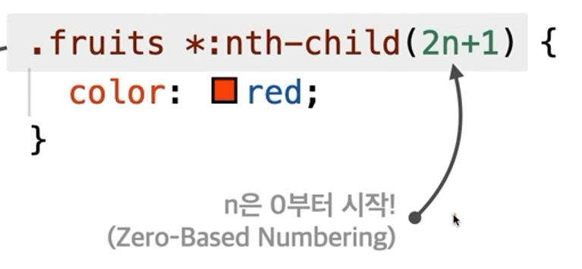
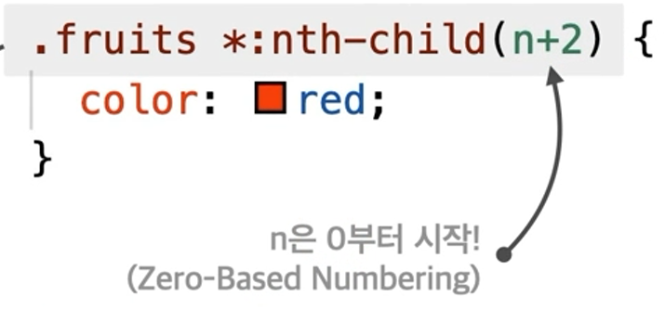

Slide 21
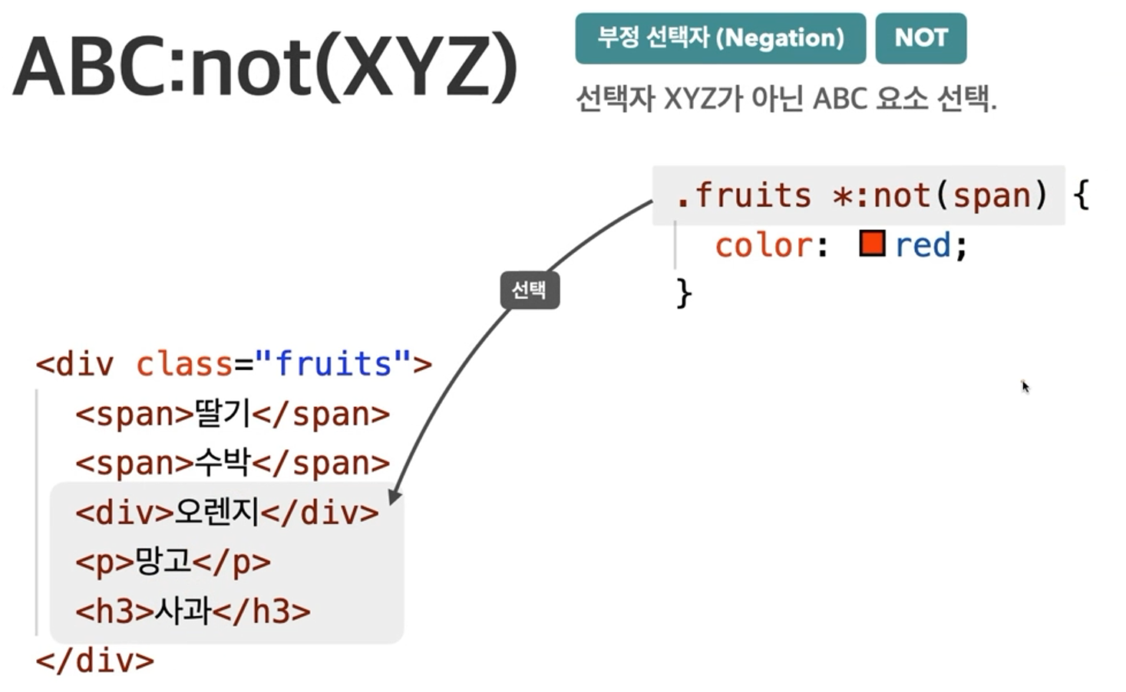

Slide 23
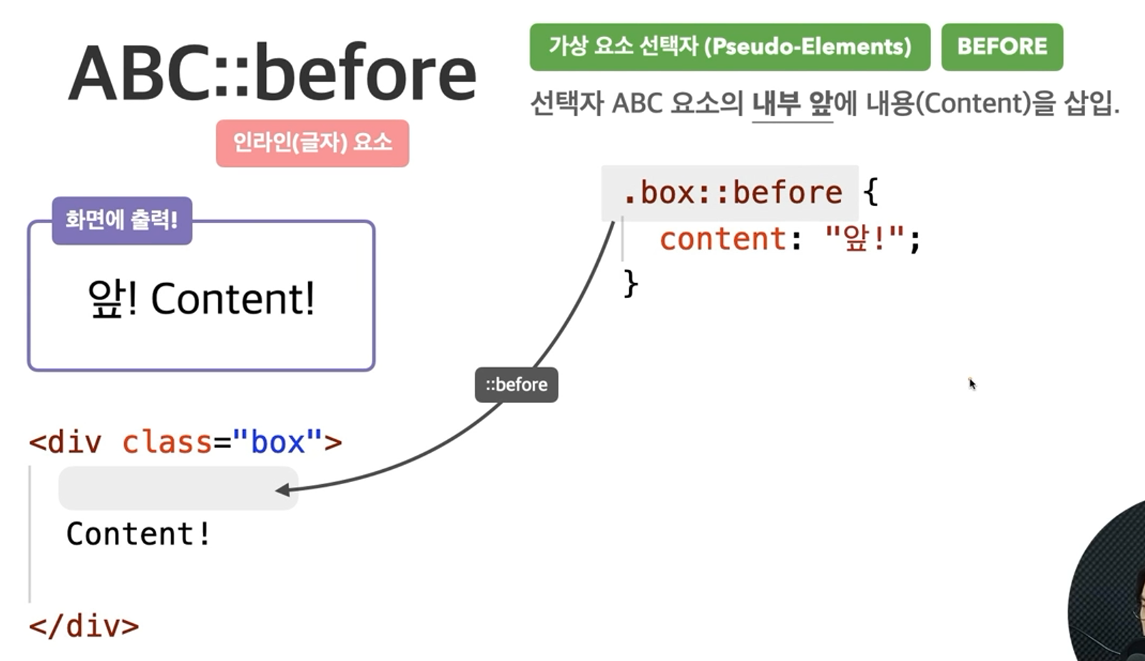

Slide 24
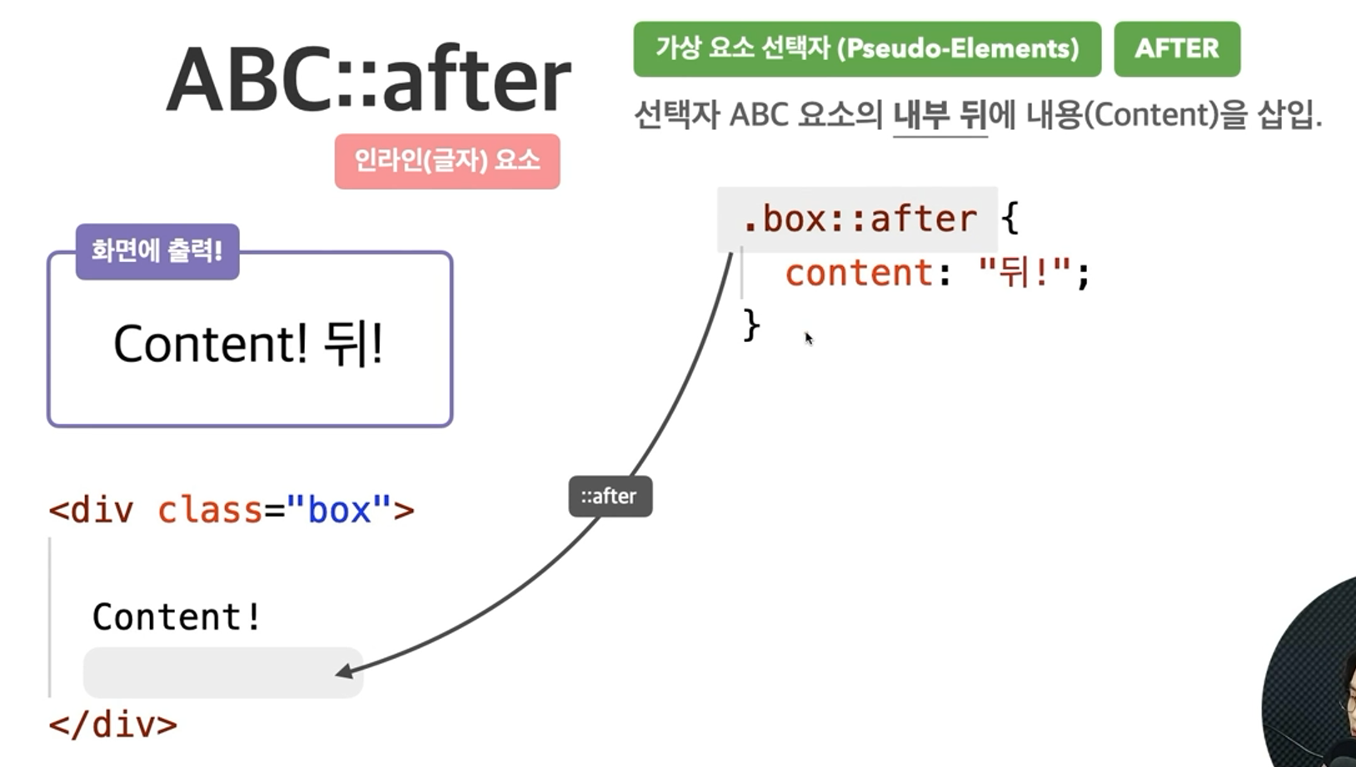

Slide 25
속성 선택자!
지정한 특정 속성을 가지고 있는 태그를 선택하는 선택자
종류
특정 속성만 지정
속성과 속성의 값을 지정

Slide 26
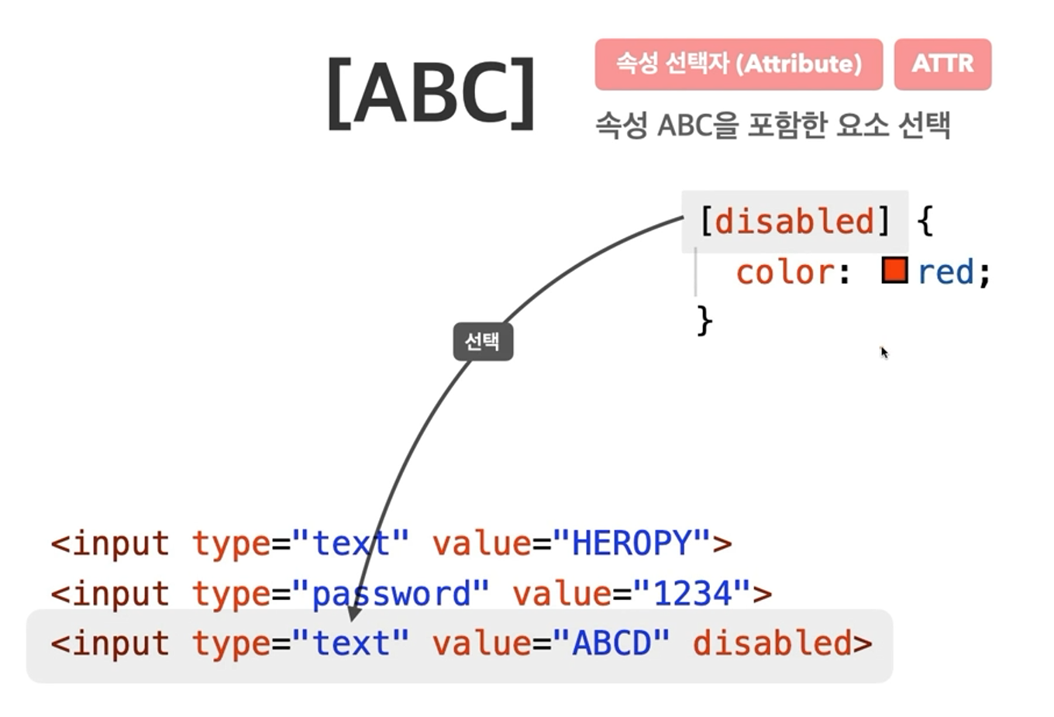

Slide 27
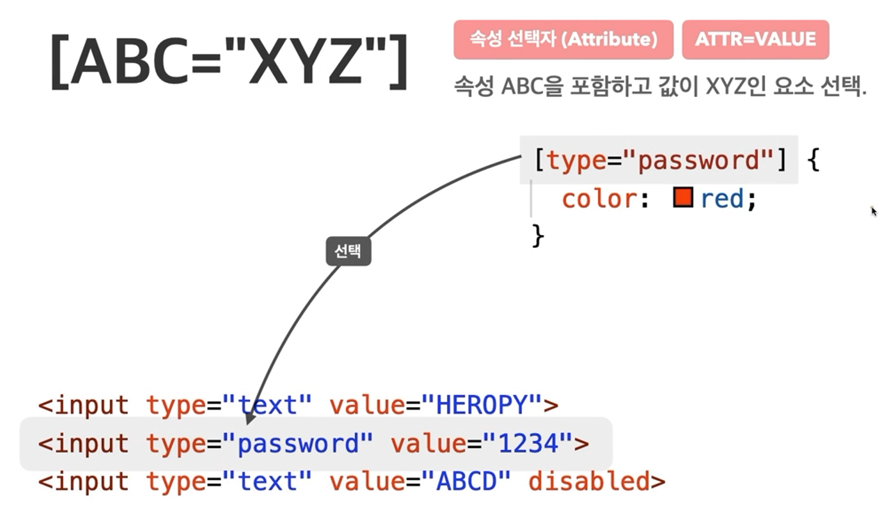

Slide 28
스타일
상속!

Slide 29
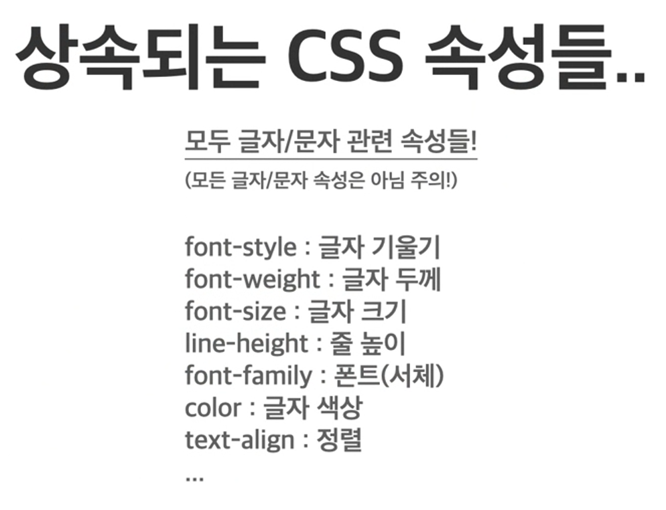

Slide 30
선택자
우선순위

Slide 31
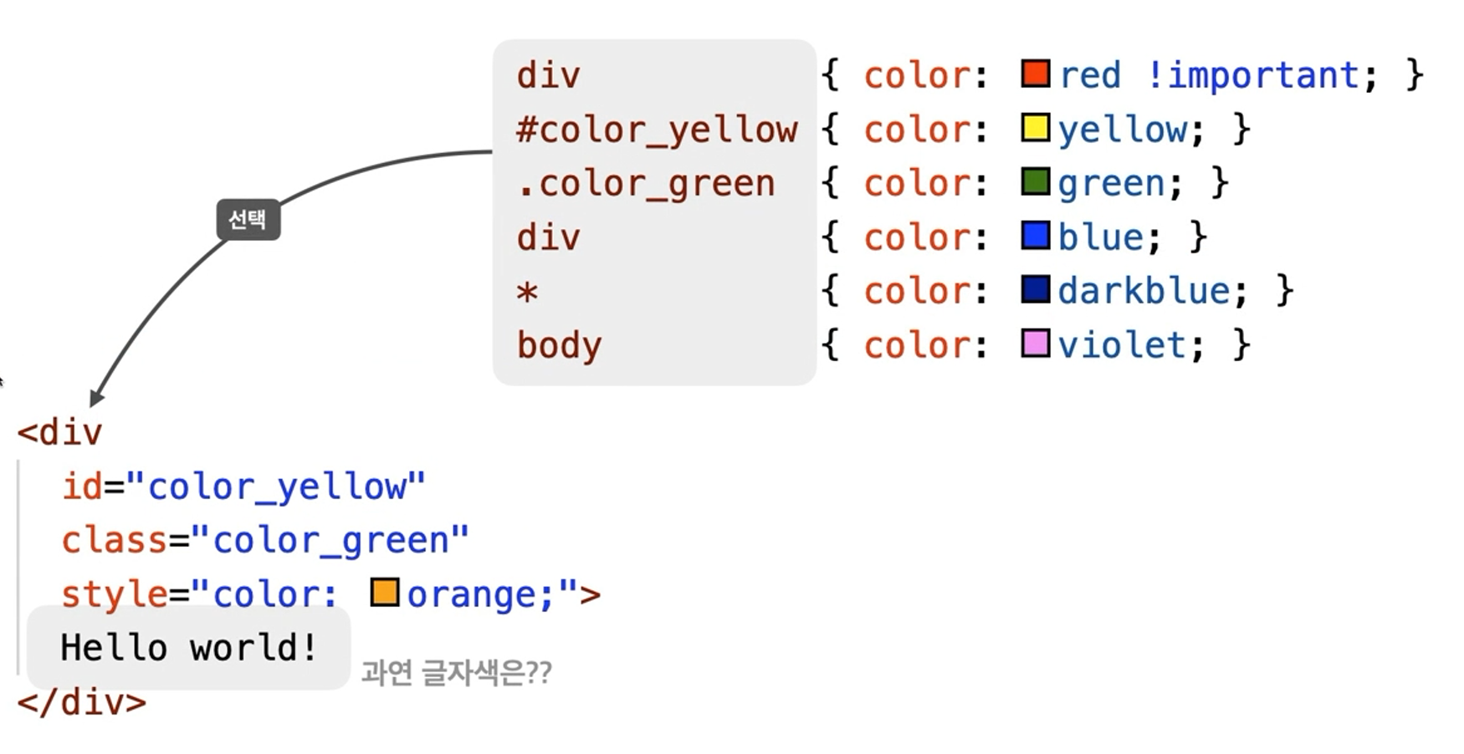

Slide 32
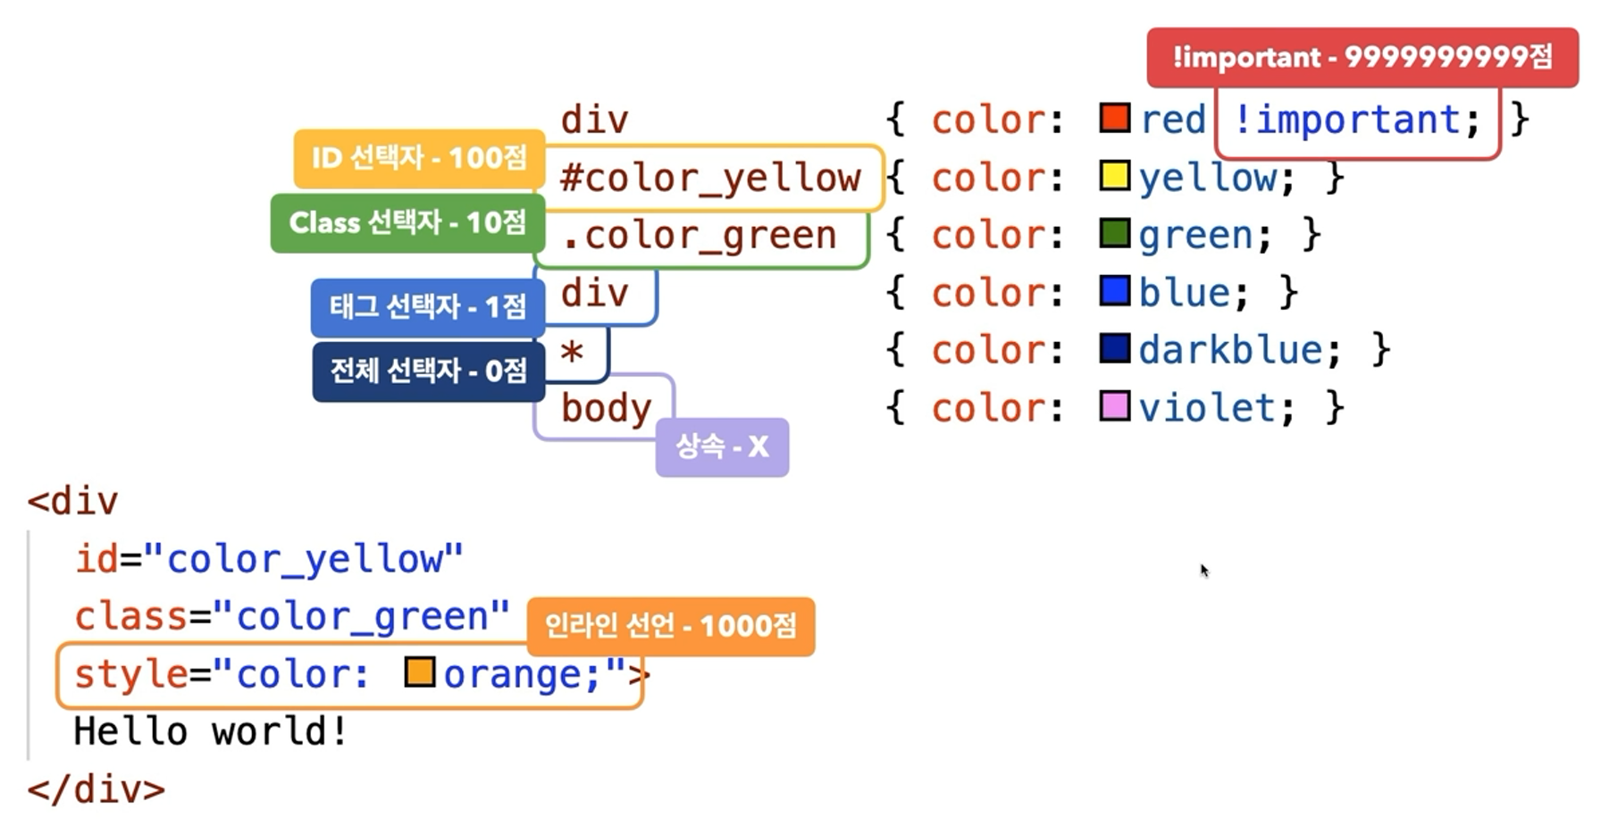

Slide 33


Slide 34
CSS의 속성

Slide 35
CSS의
목적이 뭐죠?

Slide 36


Slide 37
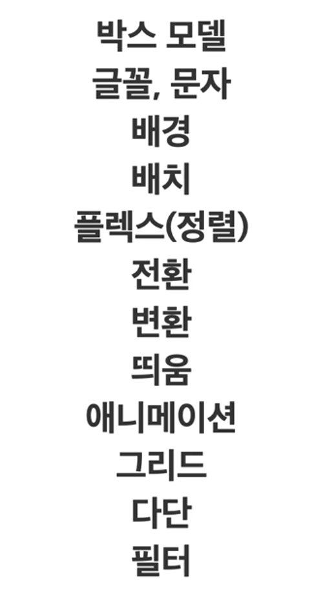

Slide 38
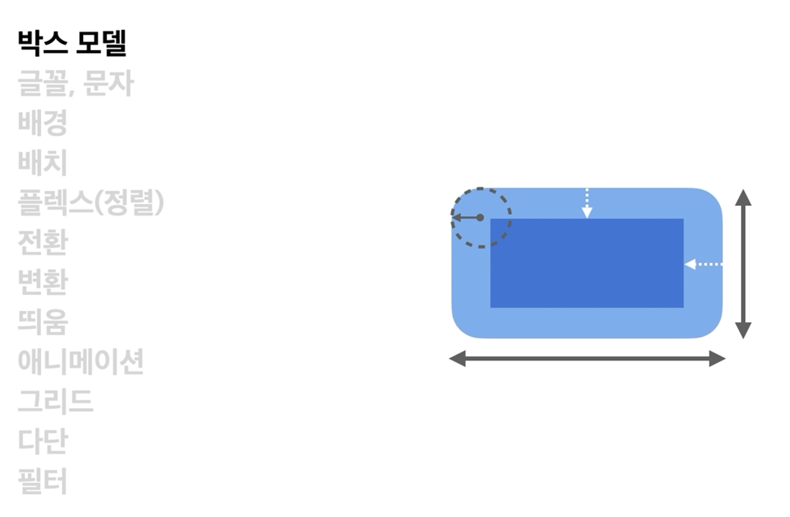

Slide 40


Slide 41


Slide 42
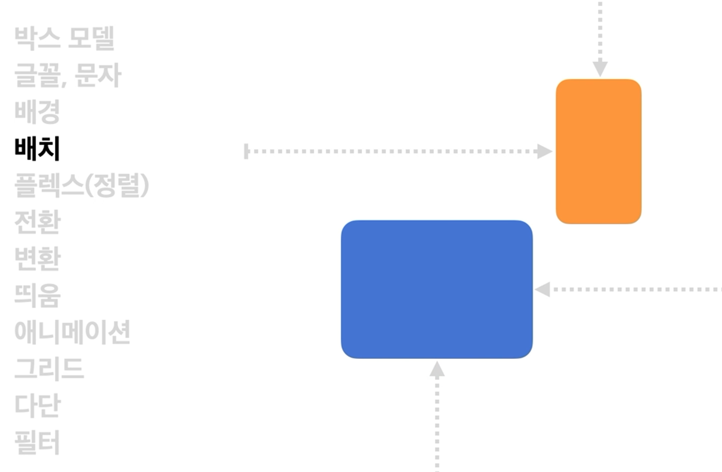

Slide 43
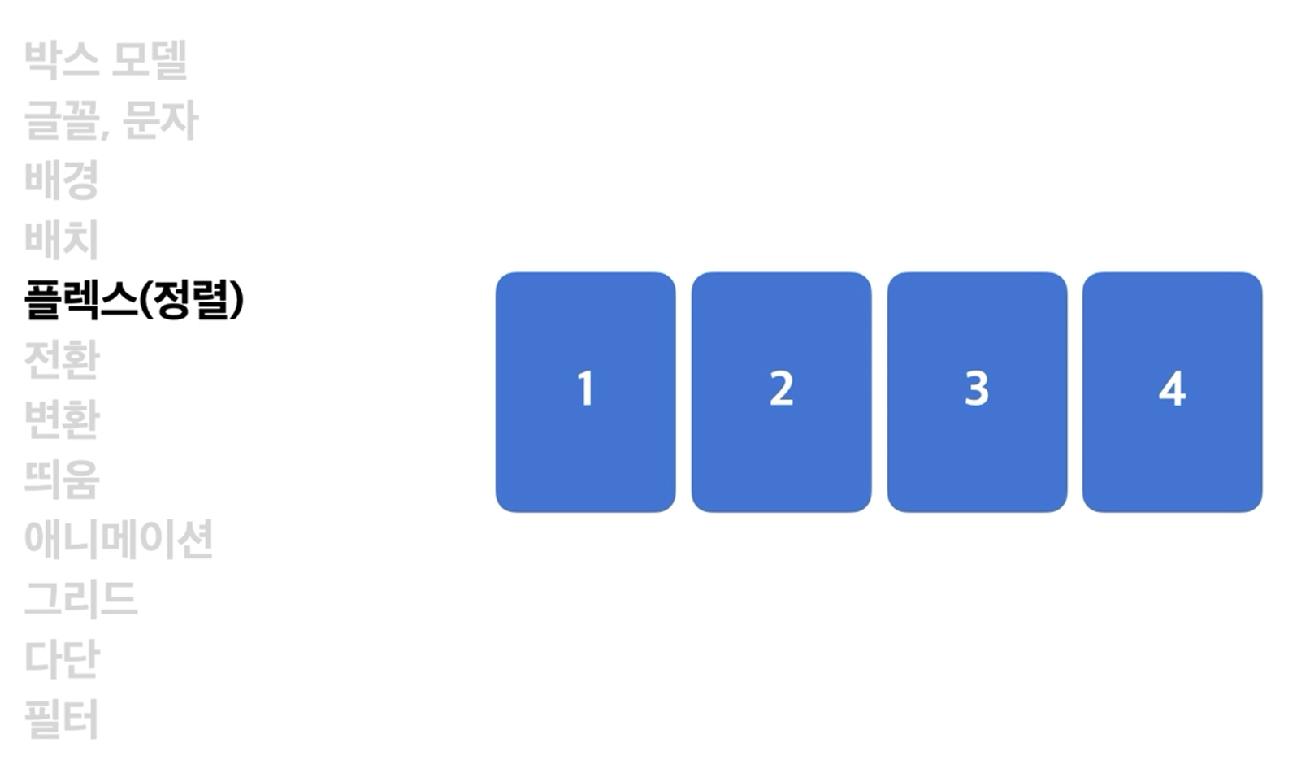

Slide 44
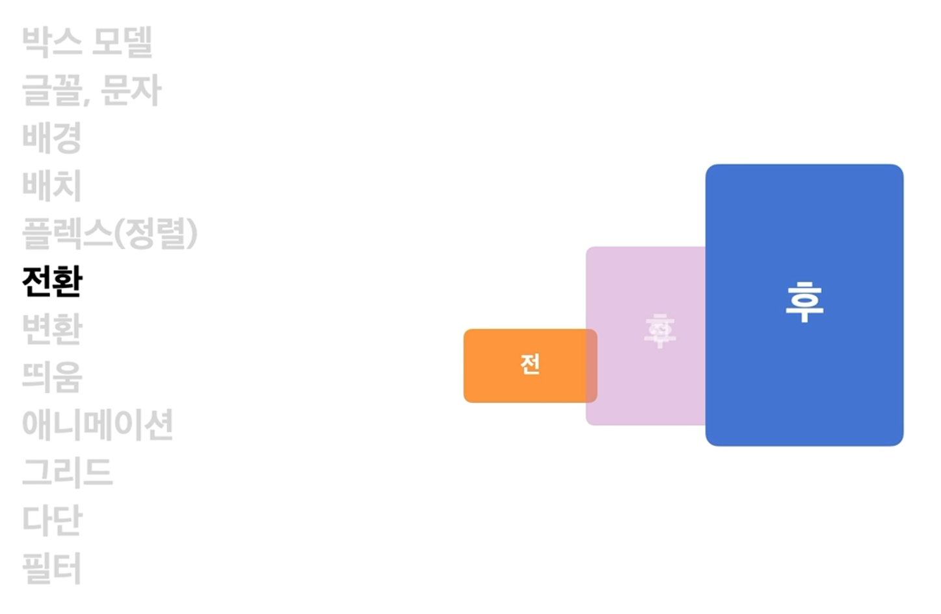

Slide 45


Slide 46
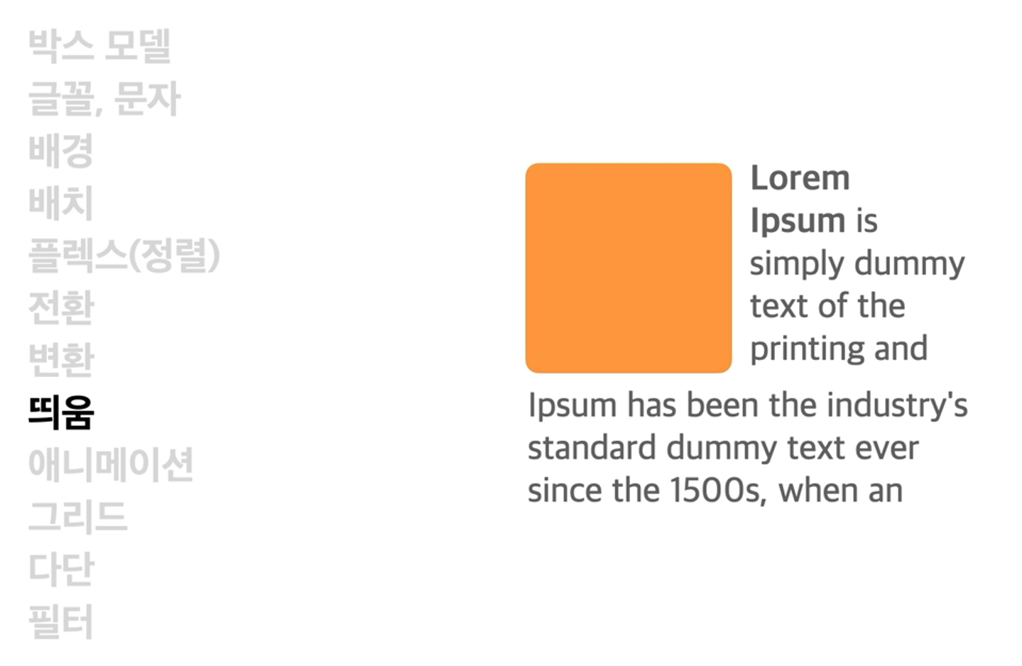

Slide 47
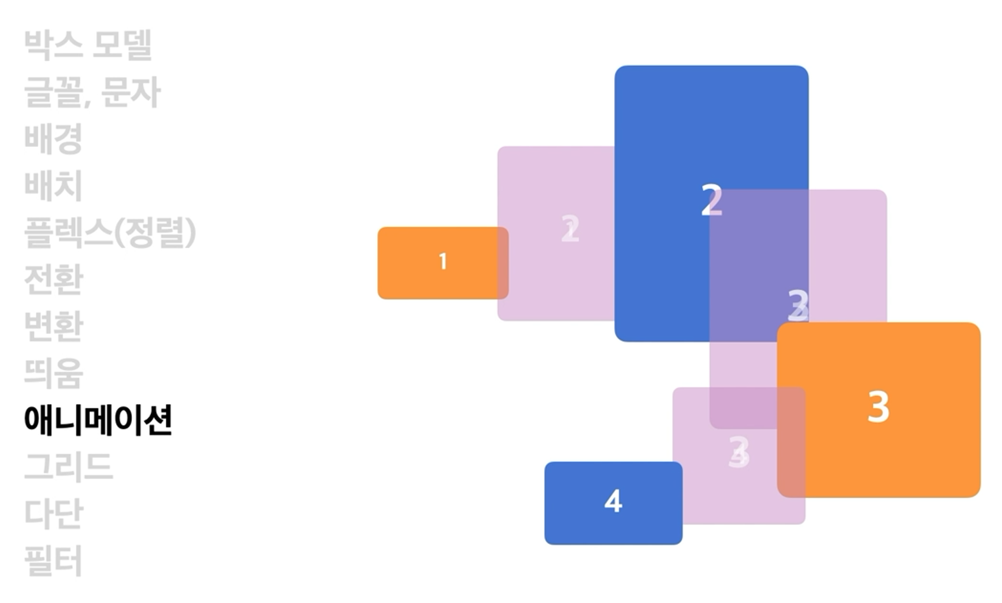

Slide 48
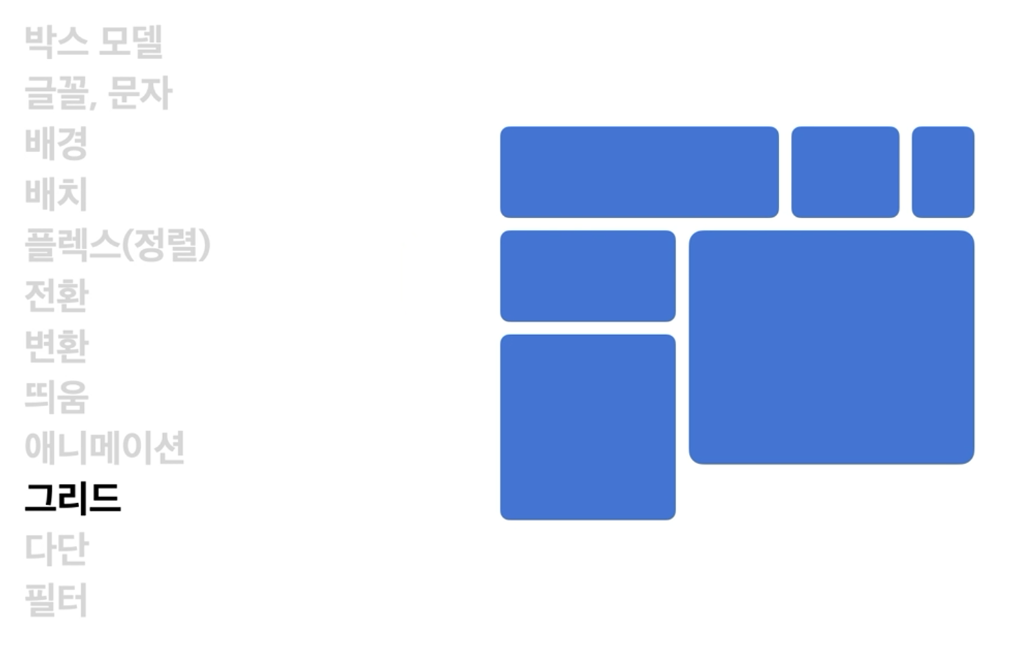

Slide 49
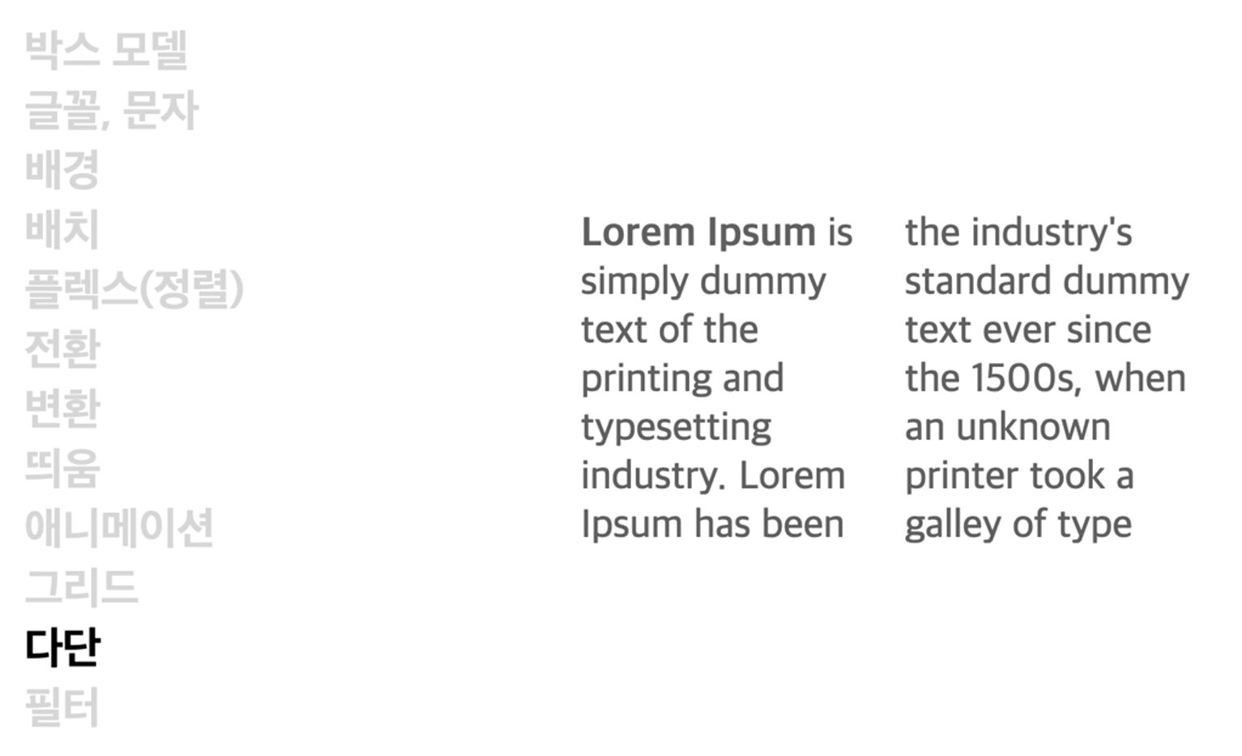

Slide 50


Slide 51
박스 모델

Slide 52
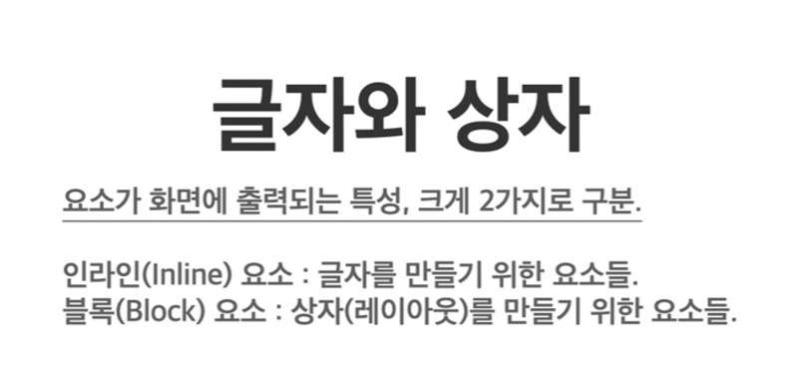

Slide 53
Inline 요소

Slide 54
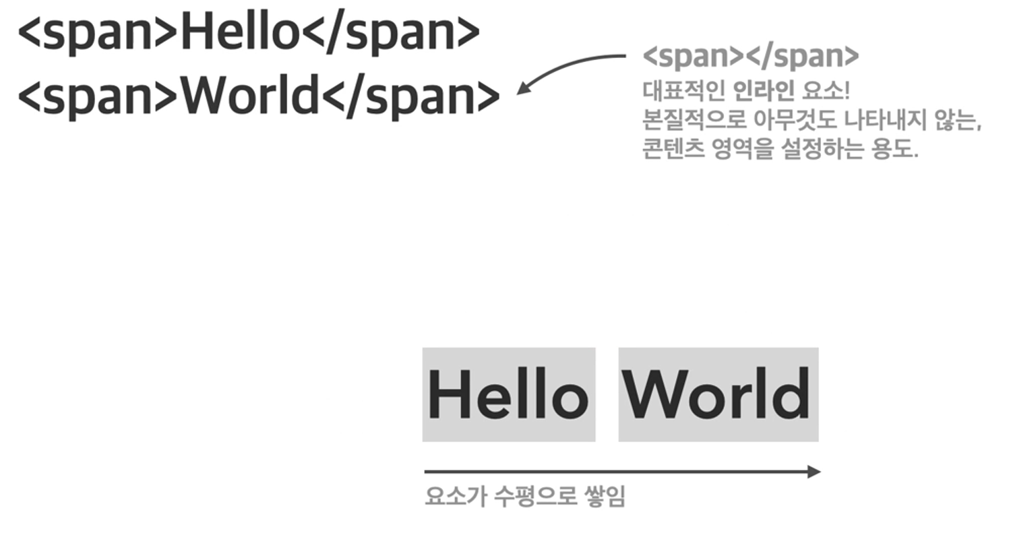

Slide 55
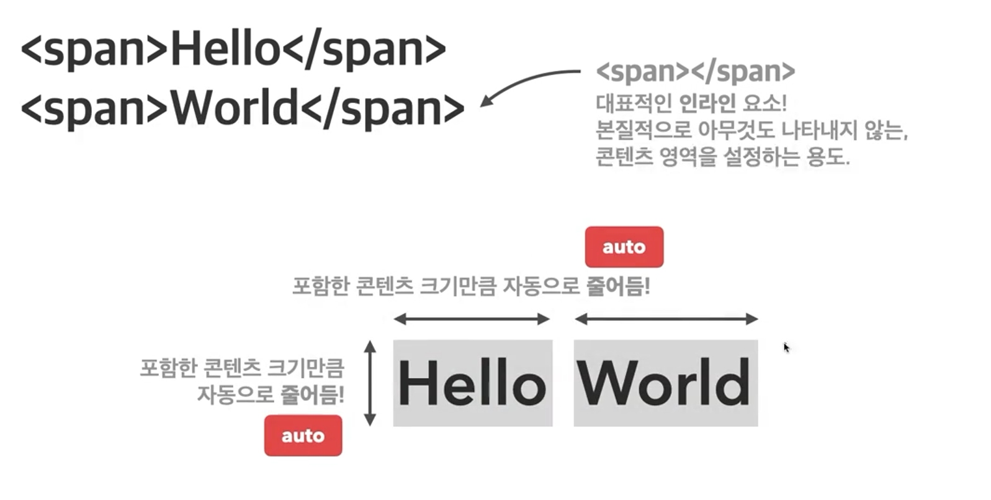

Slide 56
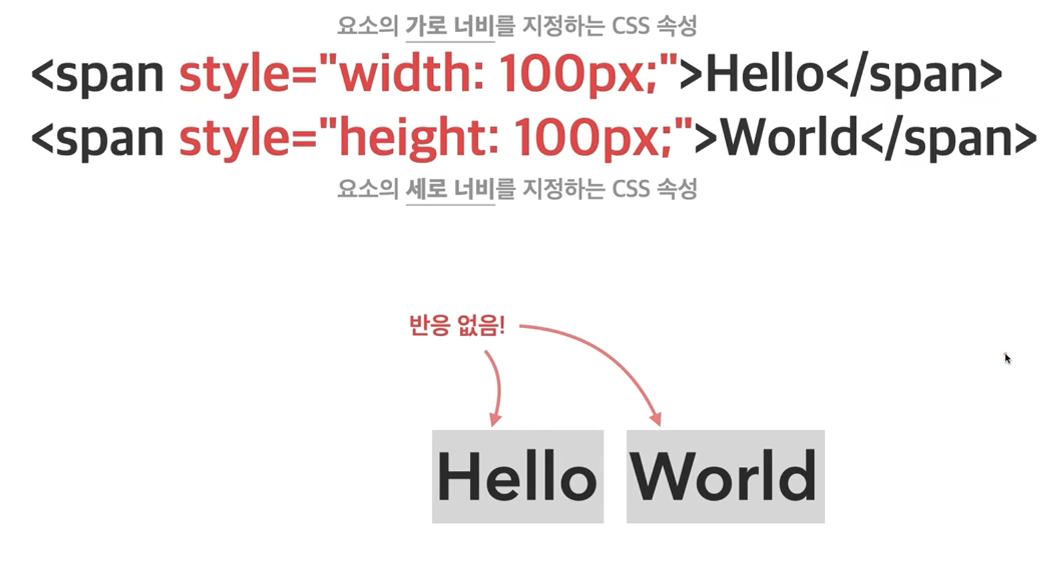

Slide 57
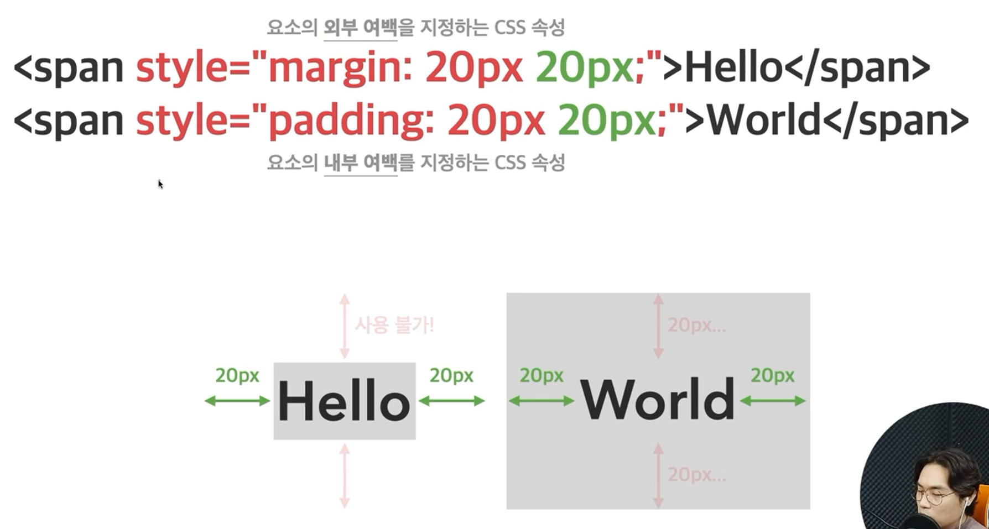

Slide 58
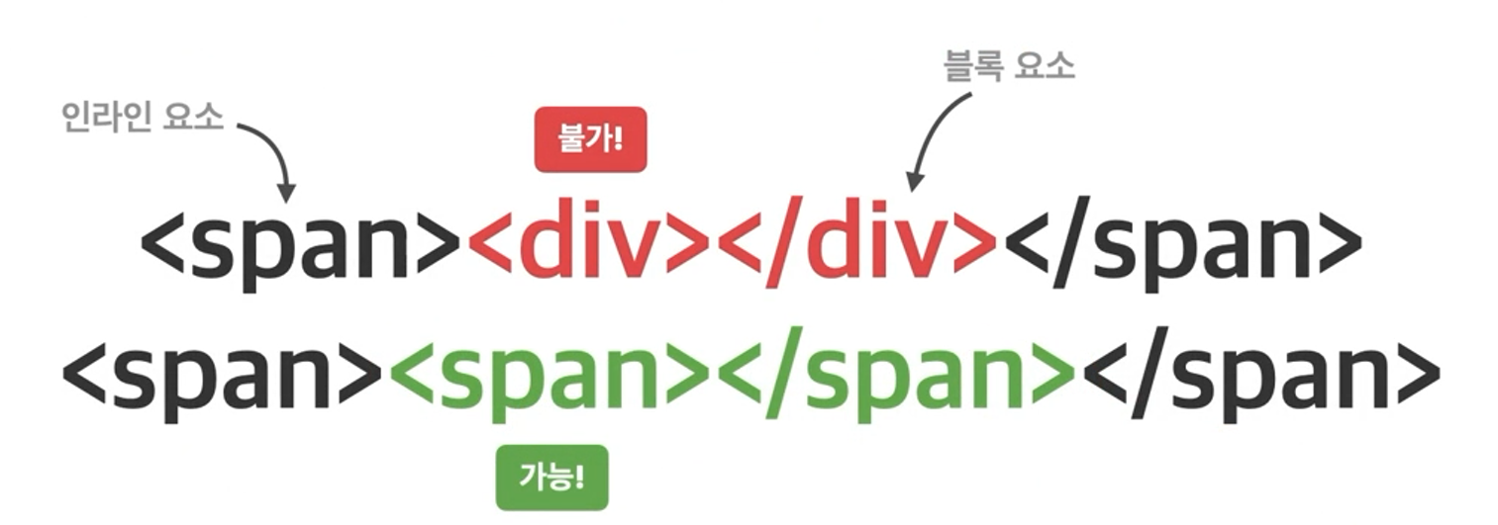

Slide 59
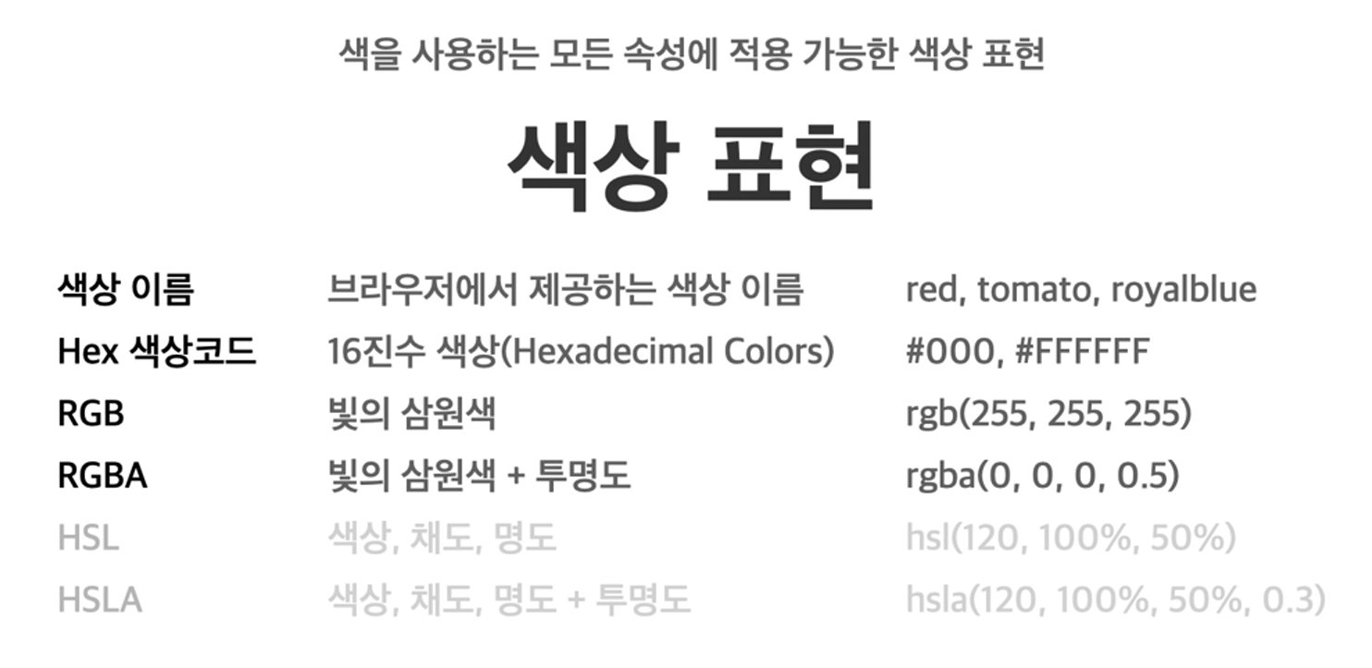

Slide 60
Block 요소

Slide 61
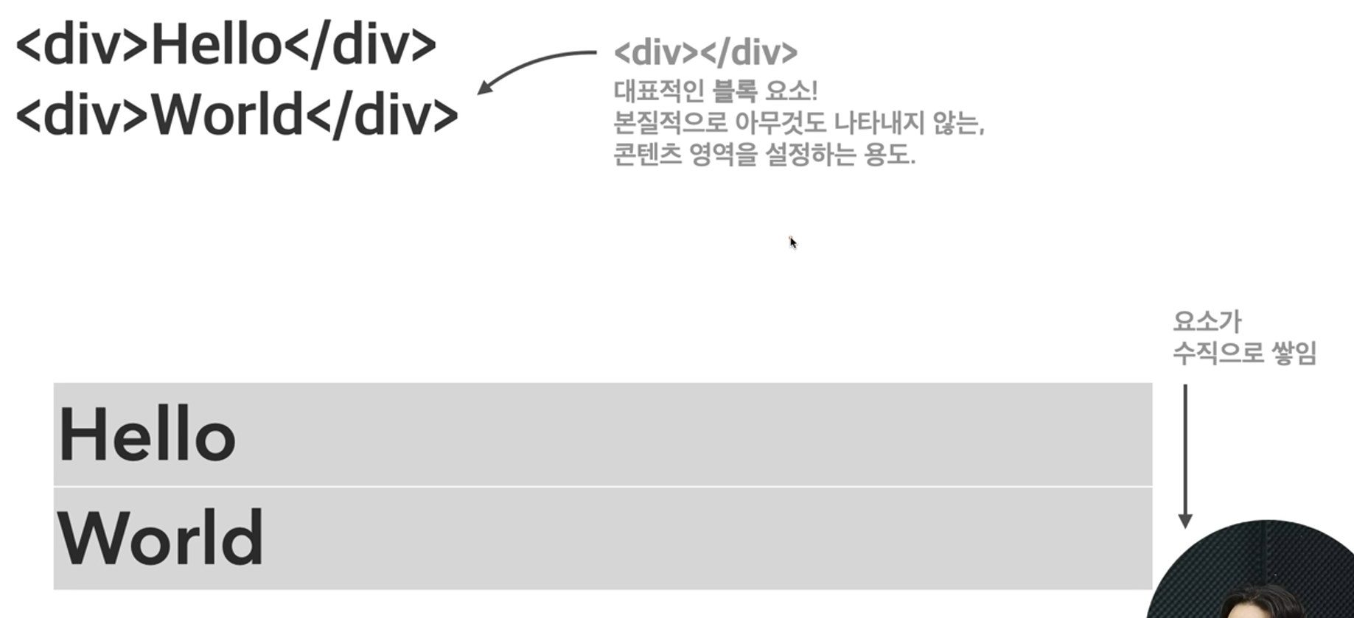

Slide 62
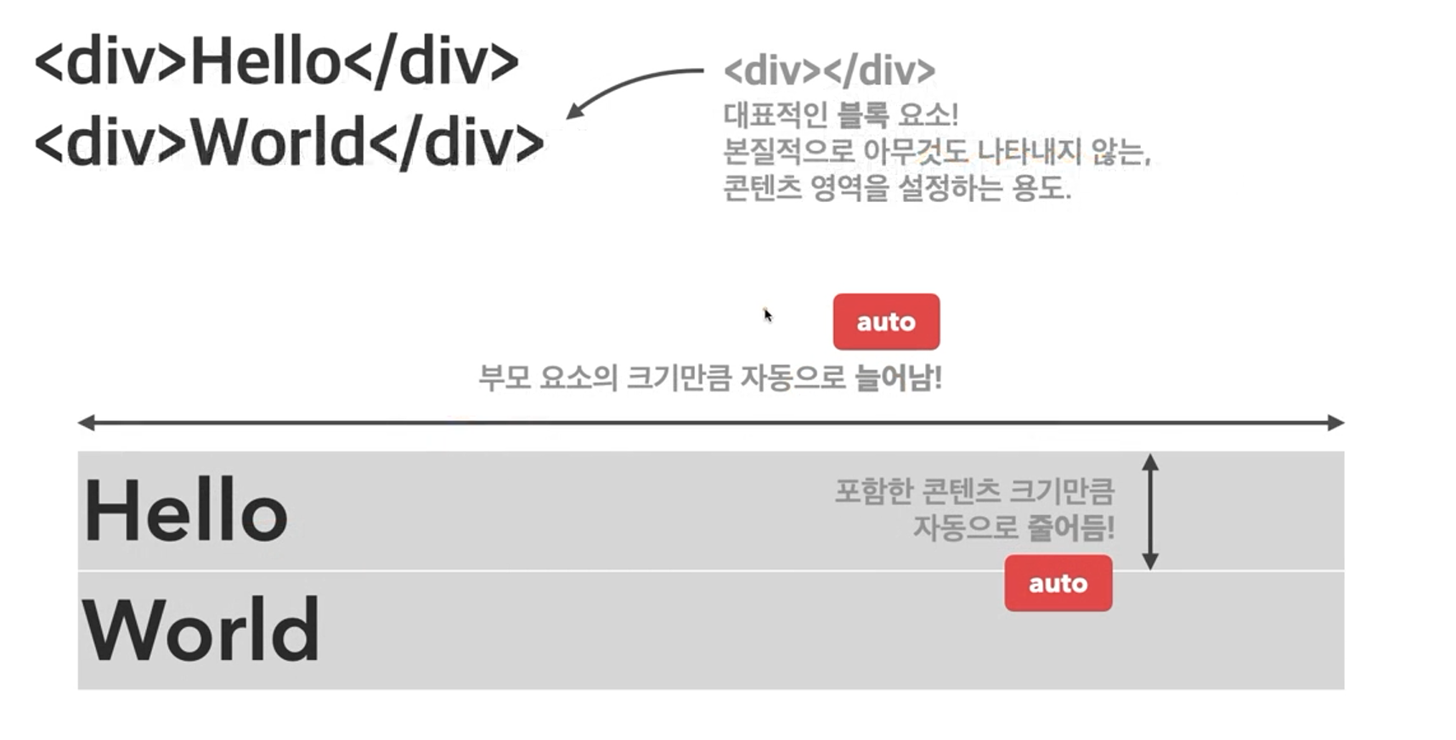

Slide 63
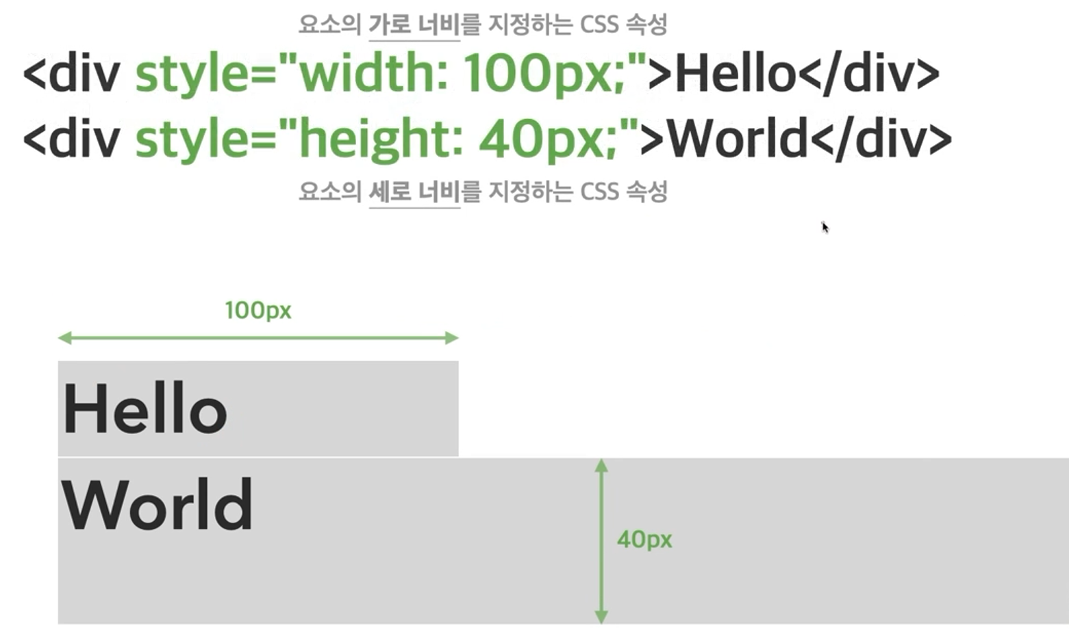

Slide 64
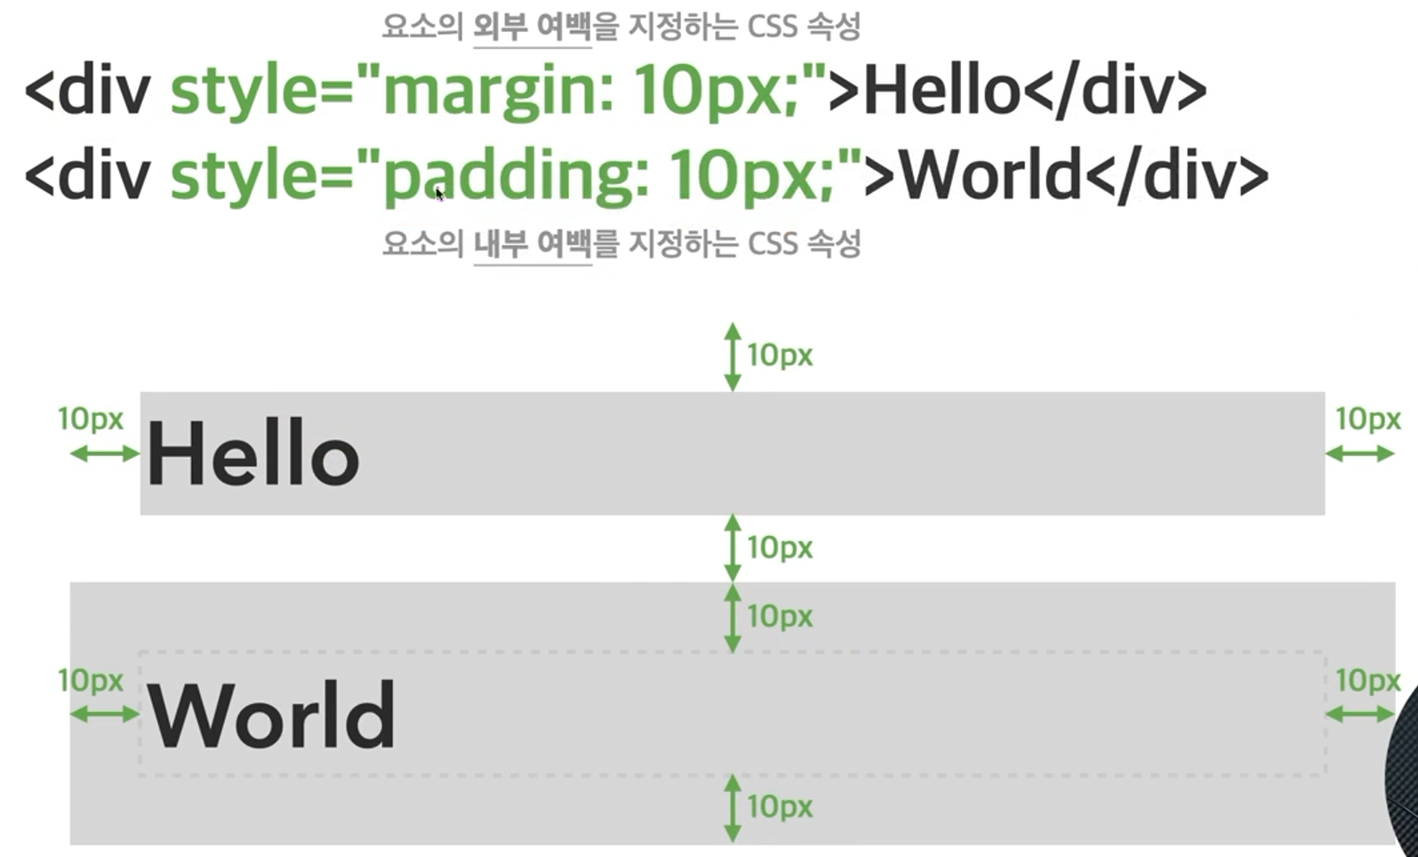

Slide 65
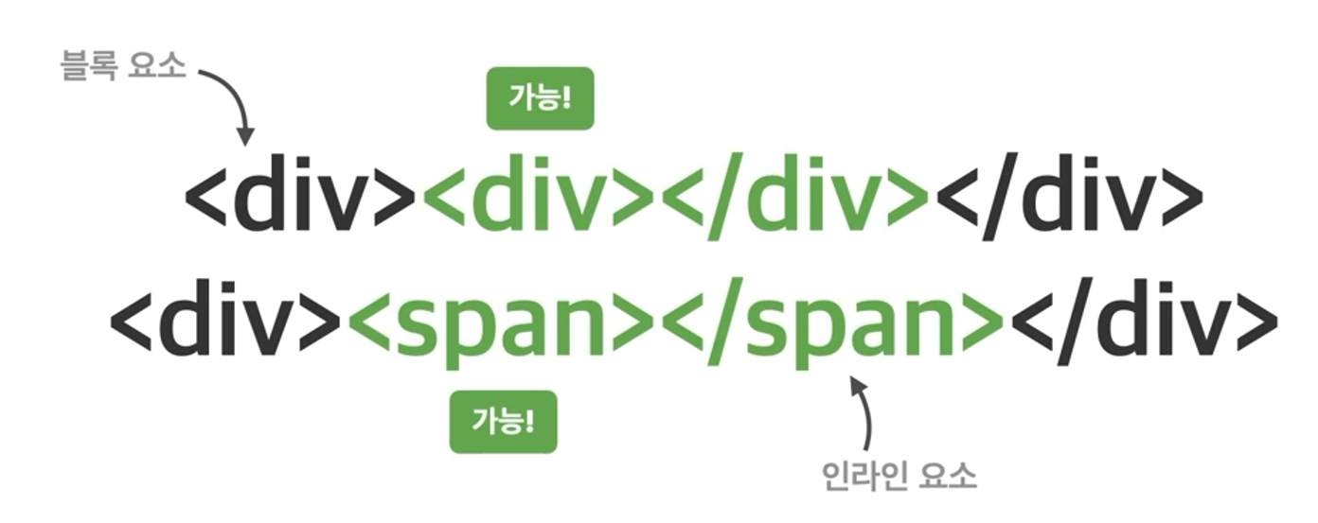

Slide 66


inline, block
inline
block

Slide 67
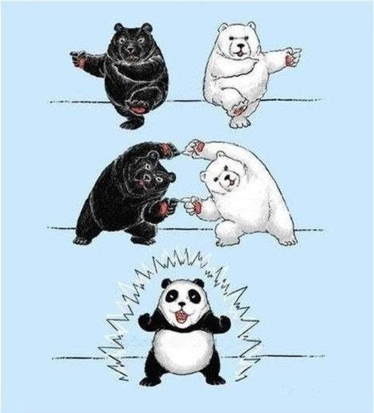
Inline-block?
Block 요소가 수직으로만 쌓이는 문제점을 해결하고자 나온 개념
디자인이 중요시 되면서 가로로 블록을 나열 하는 경우가 많이 생겼는데 span 태그는 inline 요소라서 해당 구역을 꾸미기가 어려움!
따라서, 둘의 특징을 합쳐서 만든 inline-block!

Slide 68

<style>
span {
display: inline-block;
width: 300px;
height: 300px;
color: white;
background-color: blue;
}
</style>
<body>
<span>Inline-block</span>
<span>Inline-block</span>
</body>

Slide 69
inline, block, inline-block
 | inline | block | inline-block
기본 넓이 | 컨텐츠 만큼 | 부모의 넓이 | 컨텐츠 만큼
width, height | 무시 | 적용 | 적용
가로 공간 차지 | 공유 | 독점 | 공유
margin | 가로만 | 가로, 세로 전부 *세로 상쇄 | 가로, 세로 전부
padding | 가로만, *세로는 배경색만 | 가로, 세로 전부 | 가로, 세로 전부

Slide 70
<style>
html {
font-size: 20px;
font-weight: bold;
}
span {
color: white;
background-color: blue;
}
div {
color: white;
background-color: red;
}
</style>

Slide 71
<body>
<span>span 요소</span>
<div>div 요소</div>
<span>span 요소</span>
<span>span 요소</span>
<div>div 요소</div>
<div>div 요소</div>
<span>span 요소</span>
<span>span 요소</span>
<span>span 요소</span>
<div>div 요소</div>
<div>div 요소</div>
<div>div 요소</div>
<br />
HTML 컨텐츠 사이에 들어있는 <span>span 요소</span> 입니다! <br /><br />
<div>div 요소 안에 들어있는 <span>span 요소</span> 입니다!</div>
<br />
<span
>span 요소 안에 들어있는
<div>div 요소</div>
입니다!</span
>
</body>

Slide 72

inline, block, inline-block

Slide 73
inline, block, inline-block
 | inline | block | inline-block
기본 넓이 | 컨텐츠 만큼 | 부모의 넓이 | 컨텐츠 만큼
width, height | 무시 | 적용 | 적용
가로 공간 차지 | 공유 | 독점 | 공유
margin | 가로만 | 가로, 세로 전부 *세로 상쇄 | 가로, 세로 전부
padding | 가로만, *세로는 배경색만 | 가로, 세로 전부 | 가로, 세로 전부

Slide 74

inline padding, 세로는 배경색만?
<style>
html {
font-size: 20px;
font-weight: bold;
}
span {
color: white;
background-color: blue;
padding: 10px;
}
div {
color: white;
background-color: red;
}
</style>

Slide 75



block margin, 세로 상쇄!?

Slide 76
block margin, 세로 상쇄!?
<style>
html {
font-size: 20px;
font-weight: bold;
}
span {
display: inline-block;
margin: 10px;
padding: 10px;
color: white;
background-color: blue;
}
div {
margin: 10px;
padding: 10px;
color: white;
background-color: red;
}
</style>
<body>
<div>세로 상쇄 테스트</div>
<div>세로 상쇄 테스트</div>
<br /><br />
<span>세로 상쇄 테스트</span><br />
<span>세로 상쇄 테스트</span>
</body>

Slide 77
Width, Height

Slide 78


Slide 79
CSS 크기 단위

Slide 80


Slide 81
Calc()
사용자가 원하는 크기 값을 계산하여 적용
Ex
Calc(100vh – 20vw)
Calc(1920px – 10vw)

Slide 82

line-height
영역 요소 내부 컨텐츠 글자의 줄 높이
Box model의 크기 단위 적용 가능(font 에도 적용 가능!)
컨텐츠가 1줄인 경우 box height 와 line height 를 동일하게 하면 세로 중앙 정렬 효과!

Slide 83


Slide 84
<style>
div {
width: 50vw;
max-width: 500px;
background-color: orange;
}
</style>
<body>
<div>Max-width</div>
</body>

Slide 85


Slide 86
<style>
div {
width: 50vw;
min-width: 300px;
background-color: orange;
}
</style>
<body>
<div>Max-width</div>
</body>

Slide 87
실습, 크기 요소 사용하기
div 를 현재 화면 넓이의 1/5 + 화면 높이의 1/5 인 정사각형으로 만들기, 배경색은 예쁘게!
정사각형은 화면 크기에 따라 변화하지만 한 변의 최대 길이가 500px 이상이 될 수 없도록 설정하기
정사각형은 화면 크기에 따라 변화하지만 한 변의 최소 길이가 300px 이하가 될 수 없도록 설정하기
div 안에는 KDT 라는 컨텐츠를 삽입하고 세로 중앙 정렬 하기

Slide 88
Margin

Slide 89


Slide 90


Slide 91


Slide 92


Slide 93


Slide 94


Slide 95

Margin, 단축 속성 정리

Slide 96

Margin, 개별 속성 정리

Slide 97

margin은 크게 남기는 쪽으로 기운다?
두 블록 요소의 margin 이 겹칠 경우 margin의 값이 큰 쪽만 반영
<!DOCTYPE html>
<html lang="en">
<head>
<meta charset="UTF-8" />
<title>Inline & Block & Inlineblock</title>
<style>
.div1 {
background-color: hotpink;
height: 300px;
margin-bottom: 20px;
}
.div2 {
background-color: lawngreen;
height: 300px;
margin-top: 50px;
}
</style>
</head>
<body>
<div class="div1"></div>
<div class="div2"></div>
</body>
</html>

Slide 98
실습, margin 단축 속성 전부 사용하기
Div를 100px 100px 로 만들기, 배경은 예쁘게! x 5
전체 margin 을 10px
상하 20px, 좌우 30px
상 10px, 좌우 50px, 하 20px
상 10px, 우 20px, 하 30px, 좌 40px
상 40px, 우 30px, 하 20px, 좌 10px 을 개별 속성으로

Slide 99
Padding

Slide 100


Slide 101


Slide 102


Slide 103


Slide 104


Slide 105


Slide 106

Padding, 단축 속성 정리

Slide 107

Padding, 개별 속성 정리

Slide 108
inline padding, 세로는 배경색만?

Slide 109
실습, padding 단축 속성 전부 사용하기
Div를 100px 100px 로 만들기, 배경은 예쁘게! x 5
전체 padding 을 10px
상하 20px, 좌우 30px
상 10px, 좌우 50px, 하 20px
상 10px, 우 20px, 하 30px, 좌 40px
상 40px, 우 30px, 하 20px, 좌 10px 을 개별 속성으로

Slide 110
Border

Slide 111


Slide 112


Slide 113


Slide 114


Slide 115


Slide 116

Border-width, 단축 속성 정리

Slide 117


Slide 118

Border-style, 단축 속성 정리

Slide 119


Slide 120

Border-color, 단축 속성 정리

Slide 121


Slide 122


Slide 123


Slide 124
실습, 테두리 그리기
Box 4개를 그려주세요
Border-width 속성으로 4 방향 테두리 두께 변경하기
Border-style 속성으로 4 방향 테두리 스타일 변경하기
Border-color 속성으로 4 방향 테두리 색상 변경하기
Border-방향 속성으로 모든 방향의 테두리 스타일이 다른 div 완성하기

Slide 125
Border-radius

Slide 126


Slide 127


Slide 128


Slide 129


Slide 130
Box-sizing

Slide 131


Slide 132


Slide 133


Slide 134
실습, 크기 비교하기
Width 100px, height 100px, padding 20px,border 10px solid red, 배경 오렌지인 div 2개 선언
하나는 content-box, 하나는 border-box 로 속성을 주고 둘의 크기를 비교

Slide 135
Overflow

Slide 136


Slide 137


Slide 138


Slide 139


Slide 140
실습, 오버 플로우 사용하기
부모 div 요소의 크기를 200px 200px 배경 파란색으로 설정
자식 div 요소의 크기를 400px 100px 배경 오랜지로 설정
위와 같은 케이스를 4개 생성 후, overflow 속성을 각각 적용
자식 요소의 크기를 100px 400px 로 변경 후, overflow 속성을 각각 적용

Slide 141
Display

Slide 142


Slide 143
실습, Display: none
div 요소의 크기를 200px 200px 배경 파란색으로 설정
해당 div에 마우스가 올라가면 요소가 사라지도록 만들기

Slide 144
Opacity

Slide 145


Slide 146


Slide 147
Visibility

Slide 148
요소를 숨기는 3가지 방법!
opacity(투명하게 만들기)
모습만 숨기는 방법 / 속성 남음 / 자리 차지
visibility : hidden
모습과 속성을 숨기는 방법 / 자리 차지
display : none
그냥 없애 버리는 방법 / 자리도 사라짐

Slide 149

<!DOCTYPE html>
<html lang="en">
<head>
<title>Document</title>
<style>
div {
width: 200px;
height: 200px;
cursor: pointer;
display: inline-block;
}
.oppacity {
background-color: aqua;
opacity: 1;
}
.visibility {
background-color: greenyellow;
visibility: visible;
}
.display {
background-color: dodgerblue;
}
.last {
background-color: violet;
}
</style>
</head>
<body>
<div class="oppacity">oppacity</div>
<div class="visibility">visibility</div>
<div class="display">display</div>
<div class="last">last</div>
</body>
</html>

Slide 150
Font

Slide 151


Slide 152


Slide 153


Slide 154


Slide 155


Slide 156


Slide 157

Notes:
후보 개념, 글꼴 1부터 시도, 네이버 폰트 확인

Slide 158


Slide 159
문자에 대한 속성

Slide 160


Slide 161


Slide 162


Slide 163


Slide 164
배경

Slide 165


Slide 166


Slide 167

백그라운드 컬러 위에 이미지!
<style>
div {
background-color: orange;
background-image: url("");
width: 500px;
height: 500px;
}
</style>

Slide 168


Slide 169

Notes:
X축 y축 시작 방향이 다른 점 알려드리기

Slide 170

Background-position: top right;

Slide 171
Background-position: center;

Slide 172
Background-position: 100px 30px;
30px
100px

Slide 173


Slide 174
Background-size: cover;
Background-size: contain;

Slide 175


Slide 176
<style>
body {
height: 3000px;
}
div {
background-color: orange;
background-image: url("https://item.kakaocdn.net/do/d84248170c2c52303db27306a00fb861f604e7b0e6900f9ac53a43965300eb9a");
height: 3000px;
background-size: cover;
background-attachment: fixed;
}
</style>

Slide 177
배치1

Slide 178


Slide 179


Slide 180
relative

Slide 181


Slide 182
absolute

Slide 183


Slide 184


Slide 185


Slide 186


Slide 187


Slide 188


Slide 189
fixed

Slide 190


Slide 191


Slide 192


Slide 193


Slide 194


Slide 195


Slide 196


Slide 197


Slide 198


Slide 199

실습, 애벌레 만들기

Slide 200
div {
width: 80px;
height: 80px;
border-radius: 50px;
position: absolute;
}
.body_1 {
background-color: #2196f3;
}
.body_2 {
background-color: #1976d2;
top: 30px;
left: 60px;
z-index: 2;
}
.body_3 {
background-color: #0d47a1;
top: 60px;
left: 90px;
z-index: 3;
}
.body_4 {
background-color: #b2ccff;
top: 60px;
left: 130px;
z-index: 4;
}
.body_5 {
background-color: #008299;
top: 60px;
left: 180px;
z-index: 5;
}
.eye_black {
width: 15px;
height: 15px;
background-color: black;
top: 20px;
left: 20px;
z-index: 3;
}
.eye_white {
width: 30px;
height: 30px;
background-color: white;
top: 15px;
left: 20px;
z-index: 2;
}

Slide 201
Flex

Slide 202


Slide 203


Slide 204


Slide 205
Flex
Container 속성

Slide 206


Slide 207


Slide 208


Slide 209


Slide 210


Slide 211


Slide 212


Slide 213


Slide 214


Slide 215


Slide 216


Slide 217


Slide 218


Slide 219


Slide 220


Slide 221


Slide 222


Slide 223


Slide 224


Slide 225


Slide 226
Flex
Item 속성

Slide 227


Slide 228


Slide 229


Slide 230


Slide 231


Slide 232


Slide 233


Slide 234


Slide 235


Slide 236


Slide 237


